Slide 1
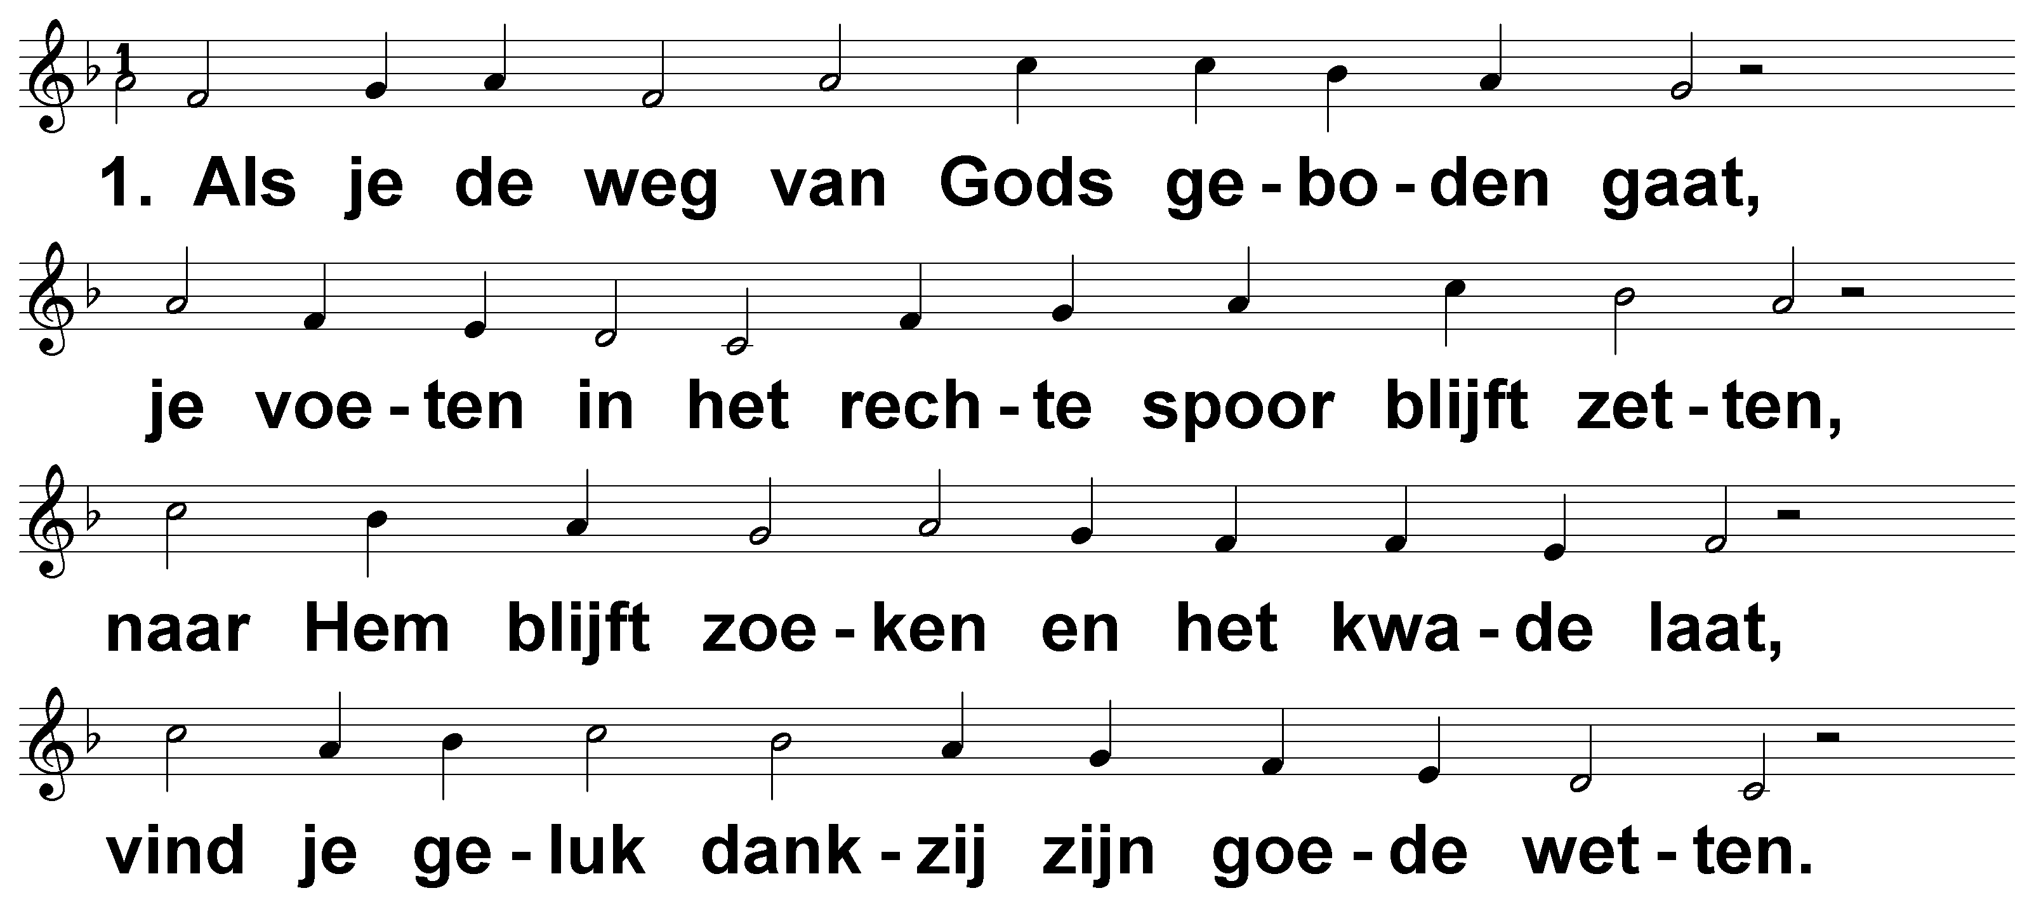
Psalm 119 (DNP) t. A.J. Molenaar, B. Vuijk; m. Genève 1551

Slide 2
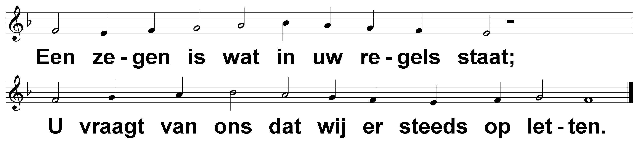
Psalm 119 (DNP) t. A.J. Molenaar, B. Vuijk; m. Genève 1551

Slide 3
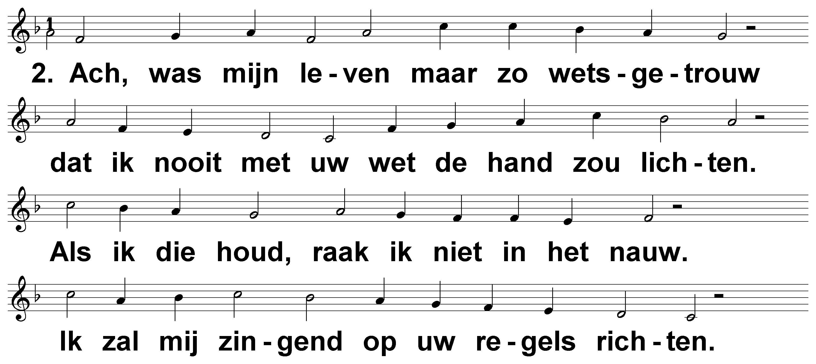
Psalm 119 (DNP) t. A.J. Molenaar, B. Vuijk; m. Genève 1551

Slide 4
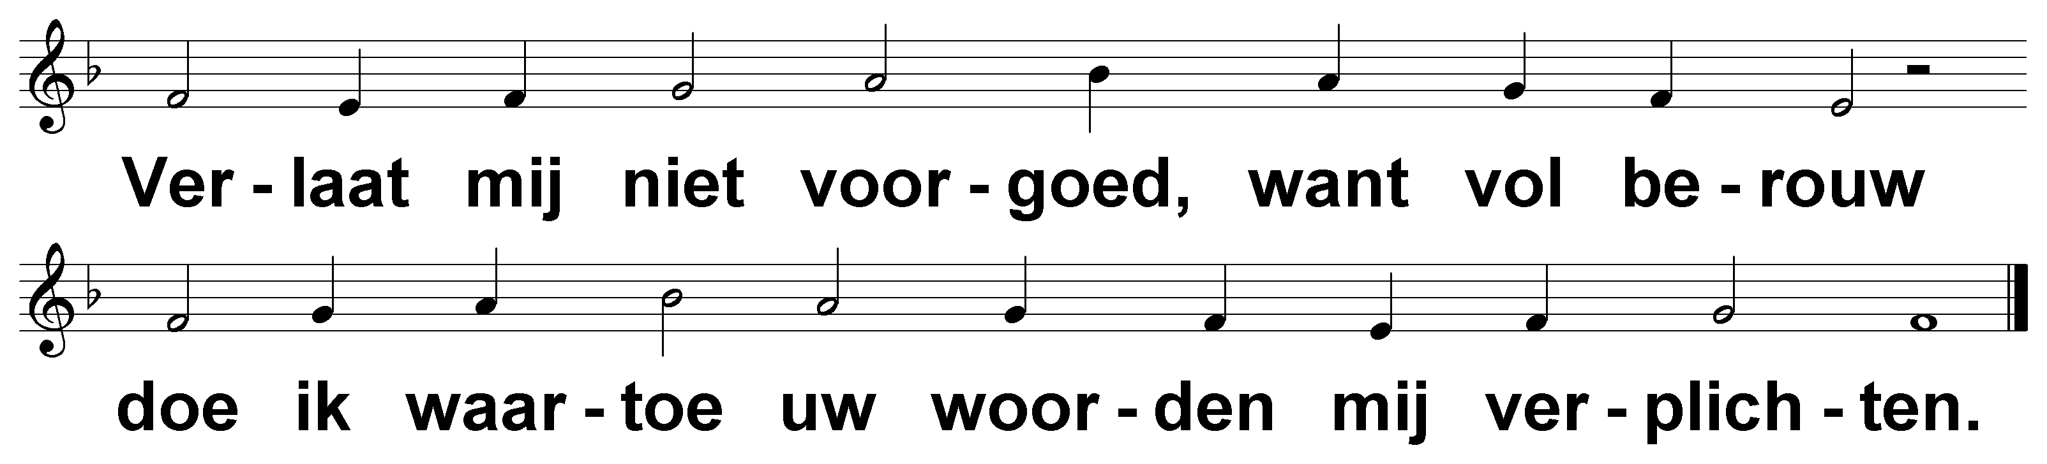
Psalm 119 (DNP) t. A.J. Molenaar, B. Vuijk; m. Genève 1551

Slide 5
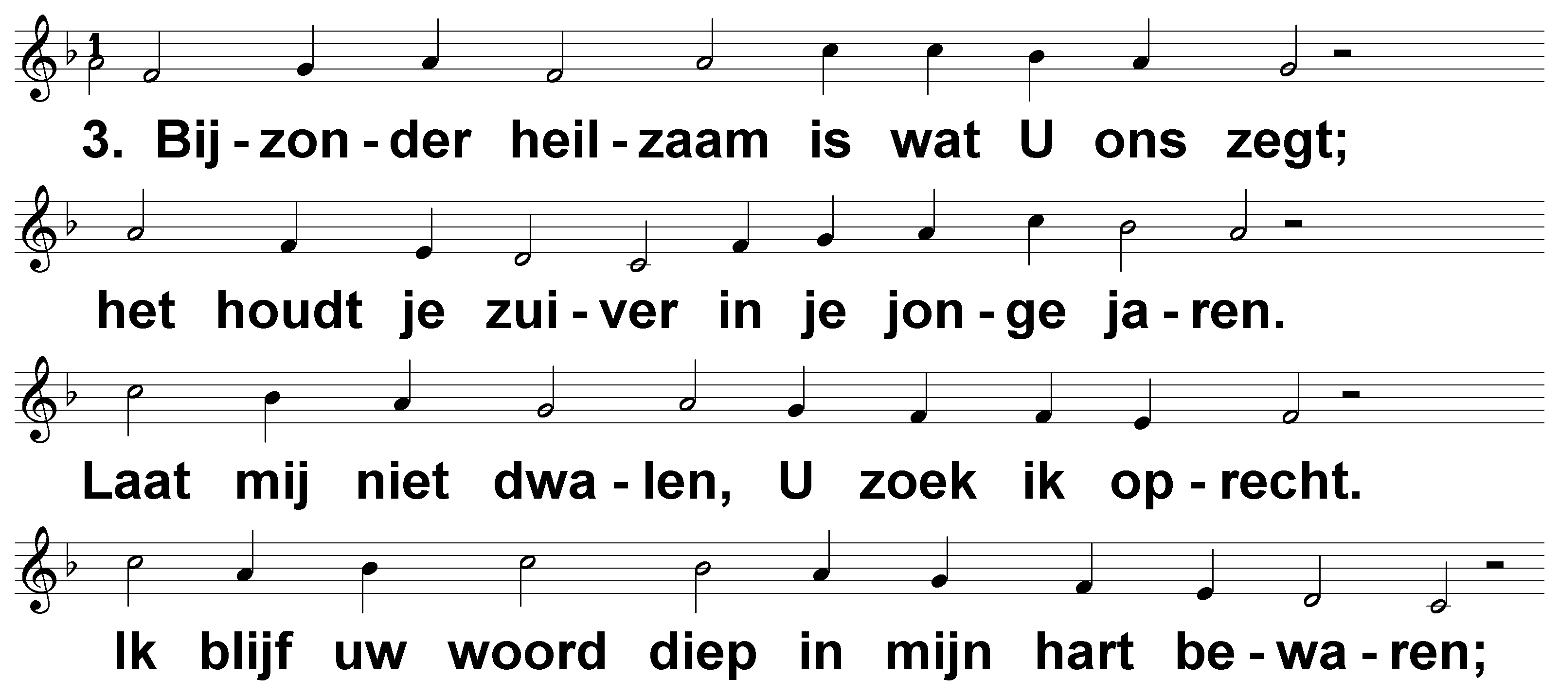
Psalm 119 (DNP) t. A.J. Molenaar, B. Vuijk; m. Genève 1551

Slide 6
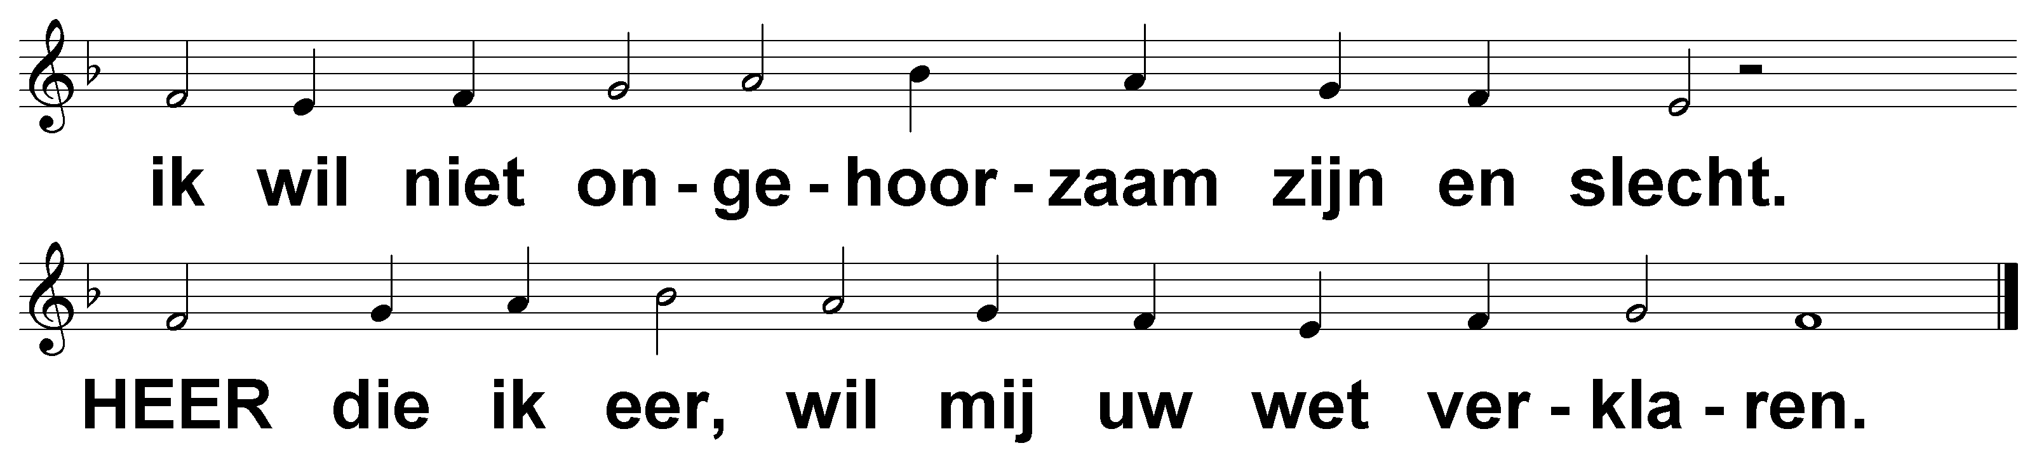
Psalm 119 (DNP) t. A.J. Molenaar, B. Vuijk; m. Genève 1551

Slide 7
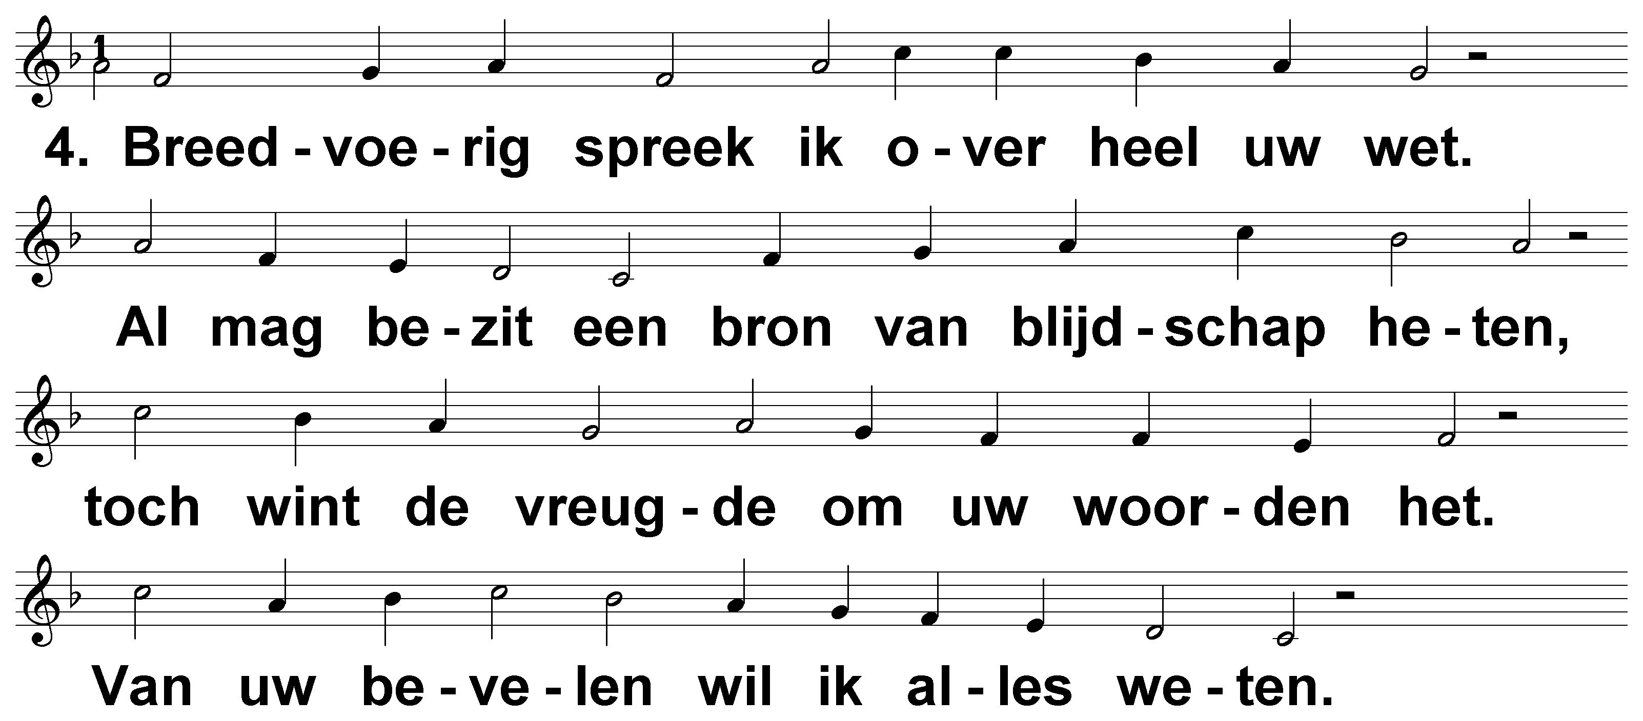
Psalm 119 (DNP) t. A.J. Molenaar, B. Vuijk; m. Genève 1551

Slide 8
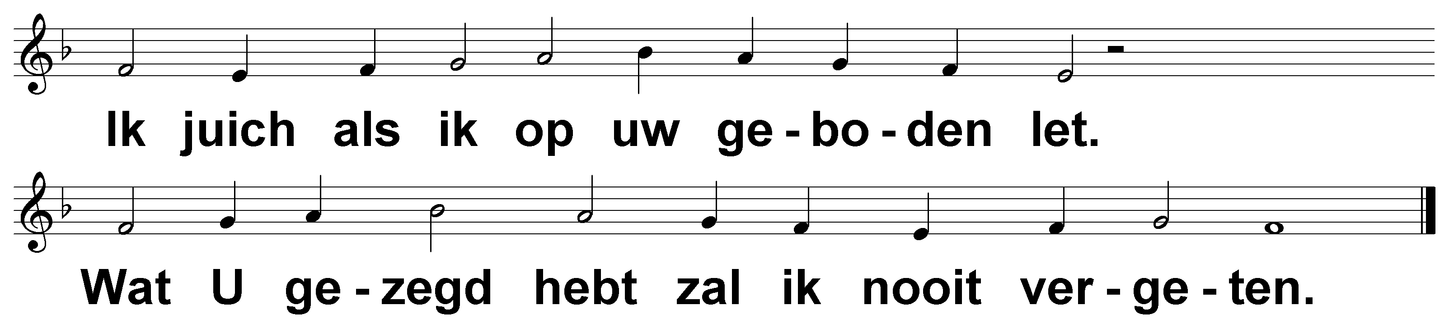
Psalm 119 (DNP) t. A.J. Molenaar, B. Vuijk; m. Genève 1551

Slide 9
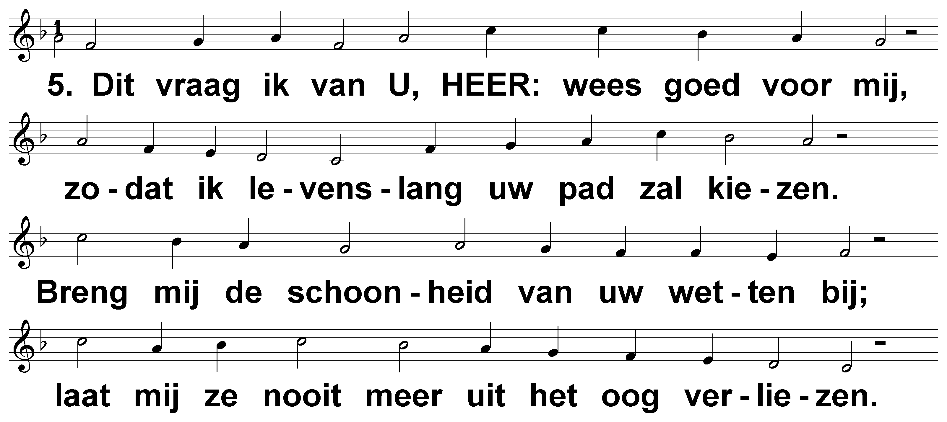
Psalm 119 (DNP) t. A.J. Molenaar, B. Vuijk; m. Genève 1551

Slide 10
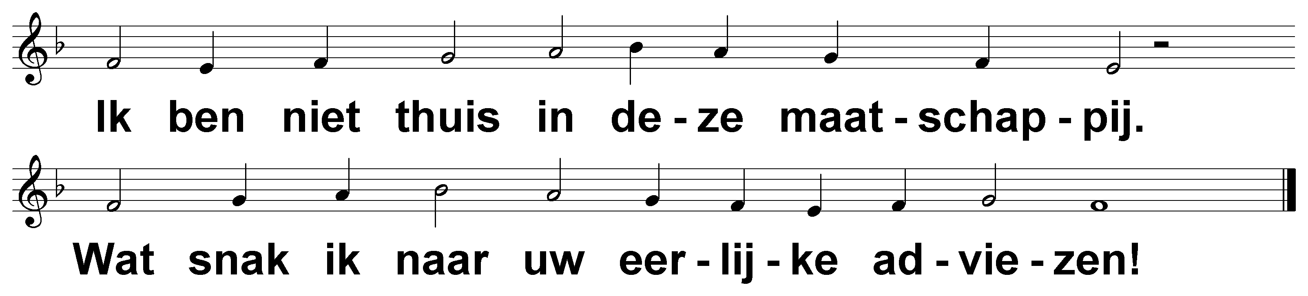
Psalm 119 (DNP) t. A.J. Molenaar, B. Vuijk; m. Genève 1551

Slide 11
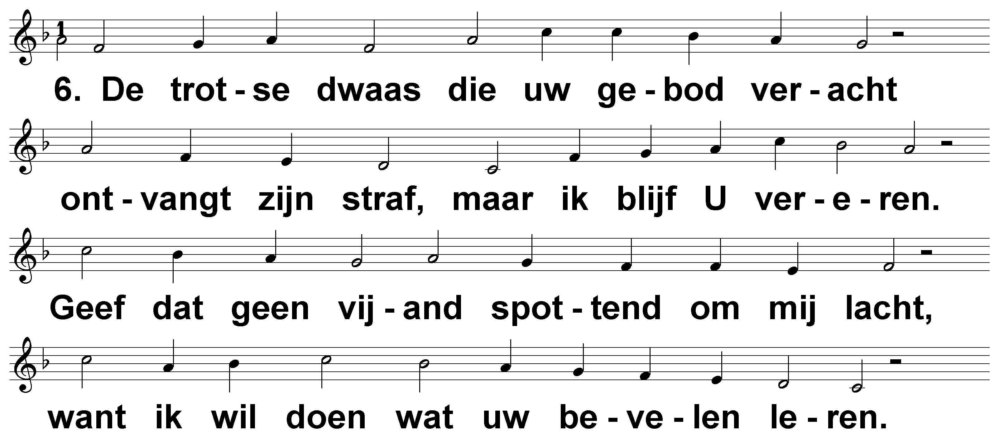
Psalm 119 (DNP) t. A.J. Molenaar, B. Vuijk; m. Genève 1551

Slide 12
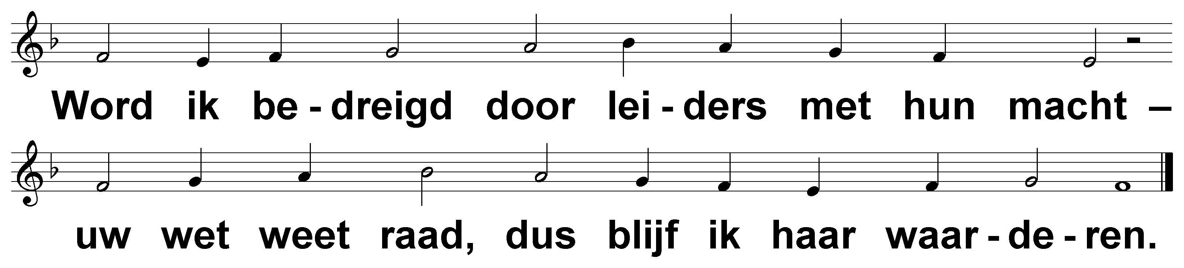
Psalm 119 (DNP) t. A.J. Molenaar, B. Vuijk; m. Genève 1551

Slide 13
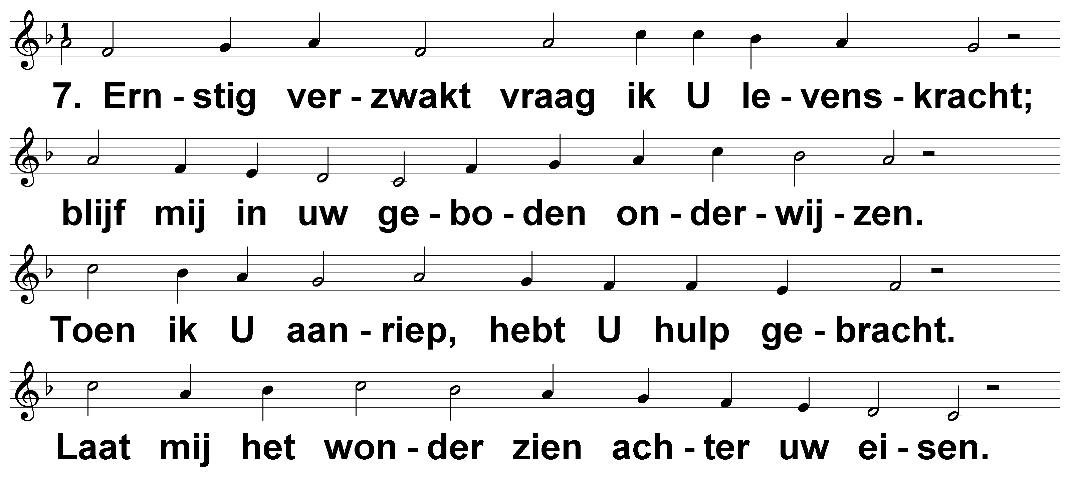
Psalm 119 (DNP) t. A.J. Molenaar, B. Vuijk; m. Genève 1551

Slide 14
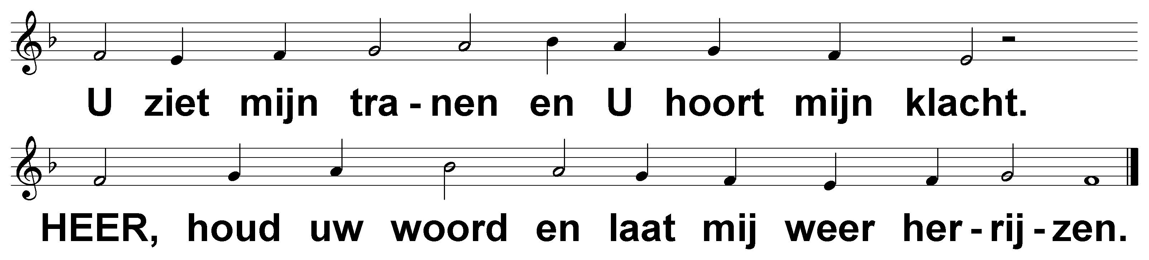
Psalm 119 (DNP) t. A.J. Molenaar, B. Vuijk; m. Genève 1551

Slide 15
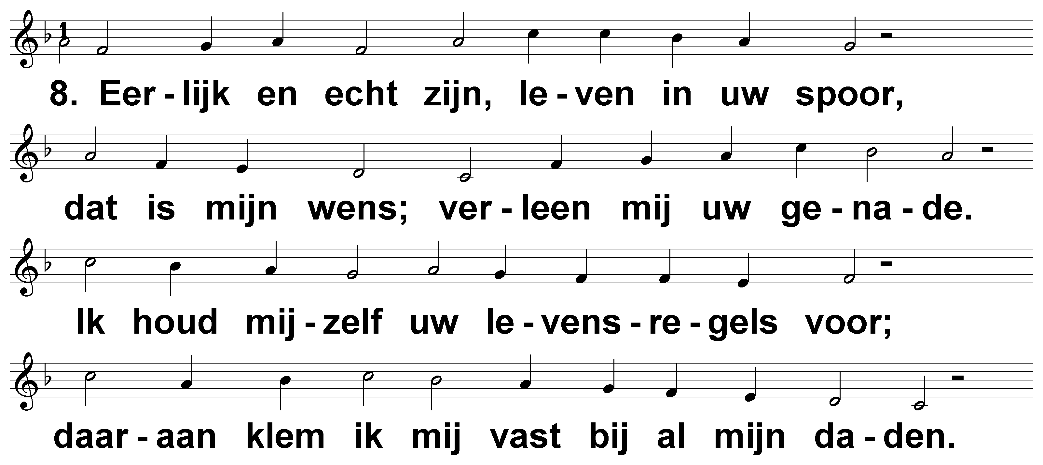
Psalm 119 (DNP) t. A.J. Molenaar, B. Vuijk; m. Genève 1551

Slide 16
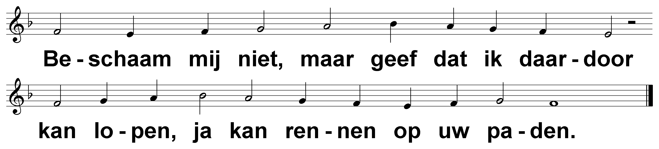
Psalm 119 (DNP) t. A.J. Molenaar, B. Vuijk; m. Genève 1551

Slide 17
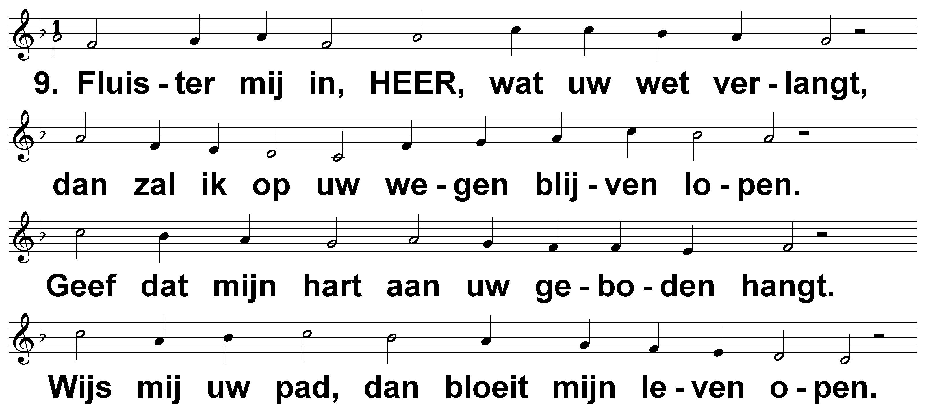
Psalm 119 (DNP) t. A.J. Molenaar, B. Vuijk; m. Genève 1551

Slide 18
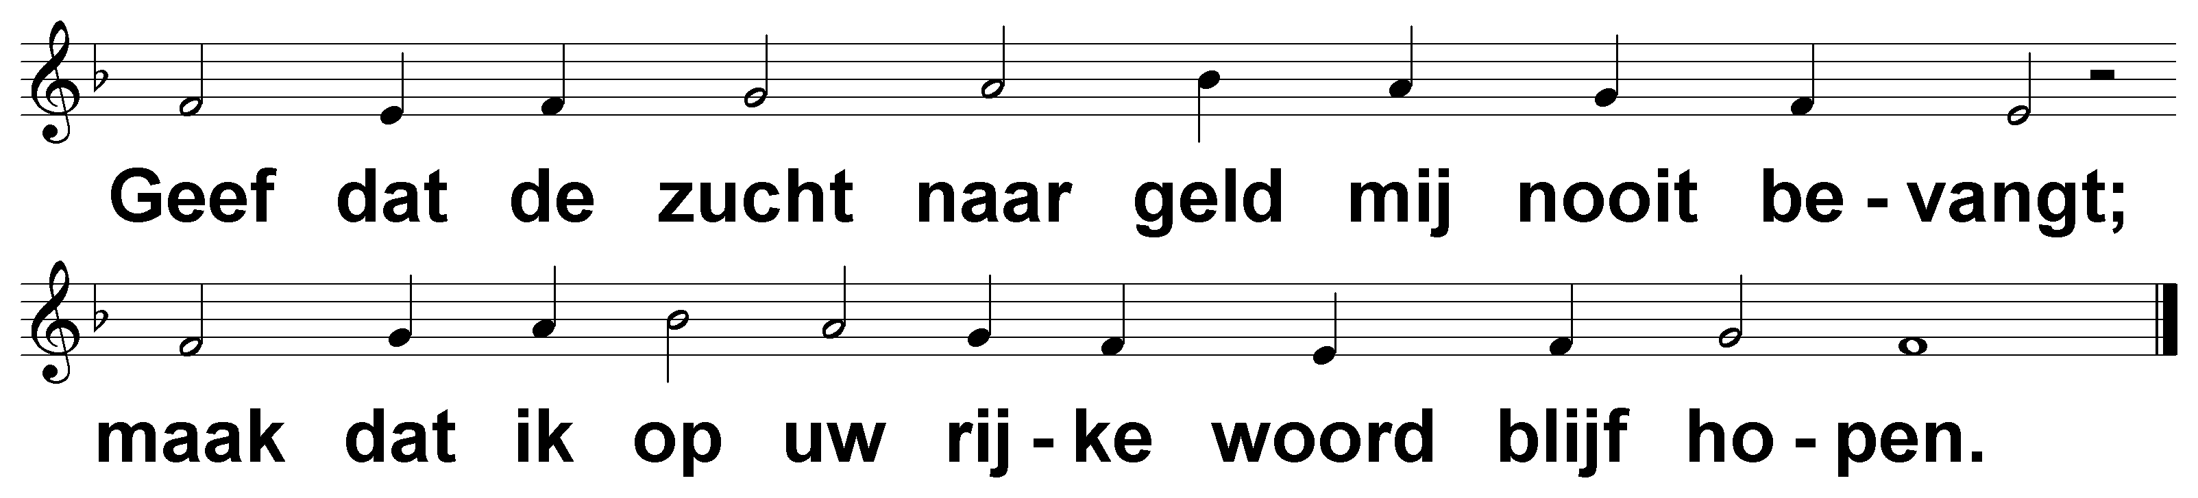
Psalm 119 (DNP) t. A.J. Molenaar, B. Vuijk; m. Genève 1551

Slide 19
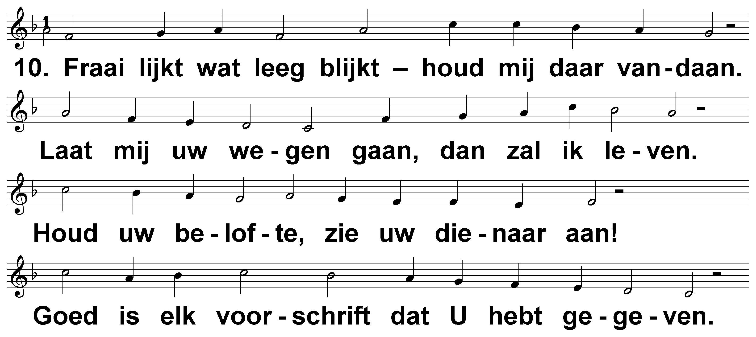
Psalm 119 (DNP) t. A.J. Molenaar, B. Vuijk; m. Genève 1551

Slide 20
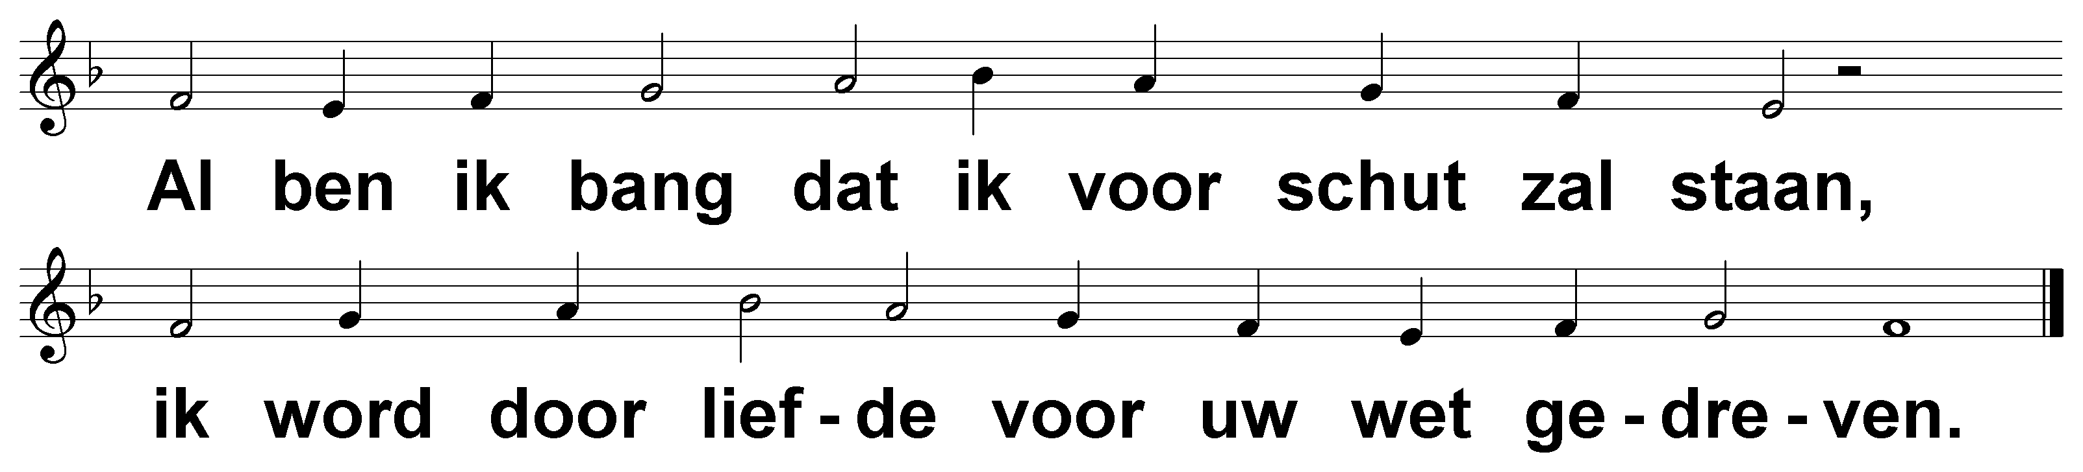
Psalm 119 (DNP) t. A.J. Molenaar, B. Vuijk; m. Genève 1551

Slide 21
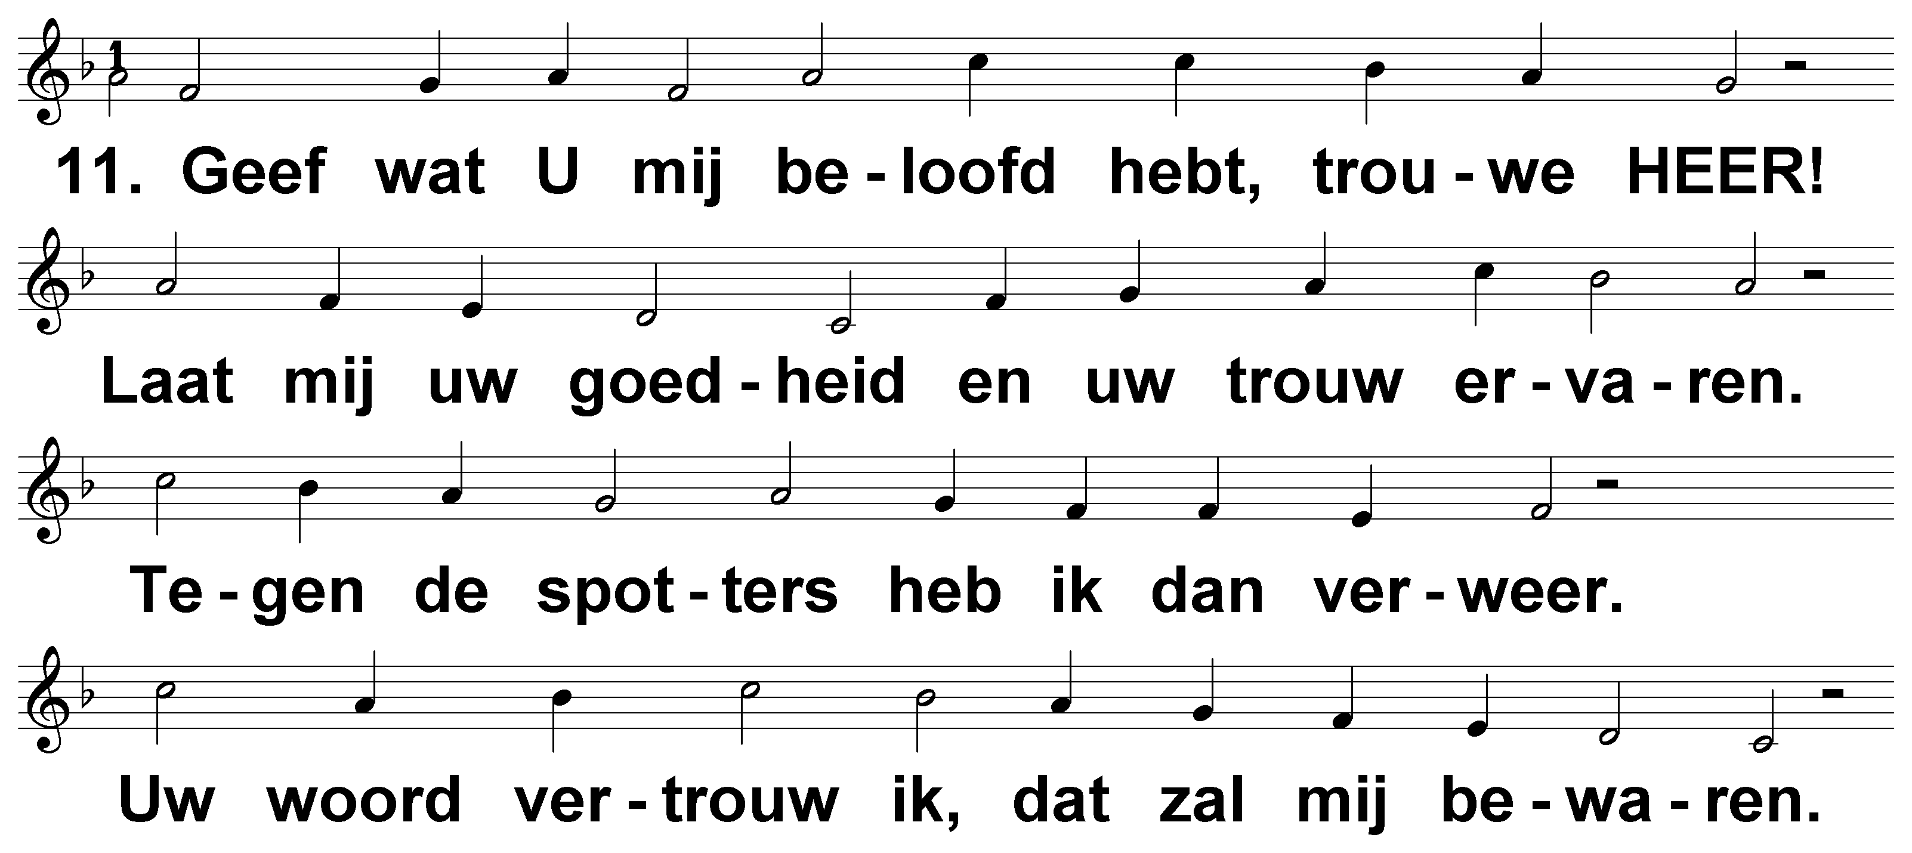
Psalm 119 (DNP) t. A.J. Molenaar, B. Vuijk; m. Genève 1551

Slide 22
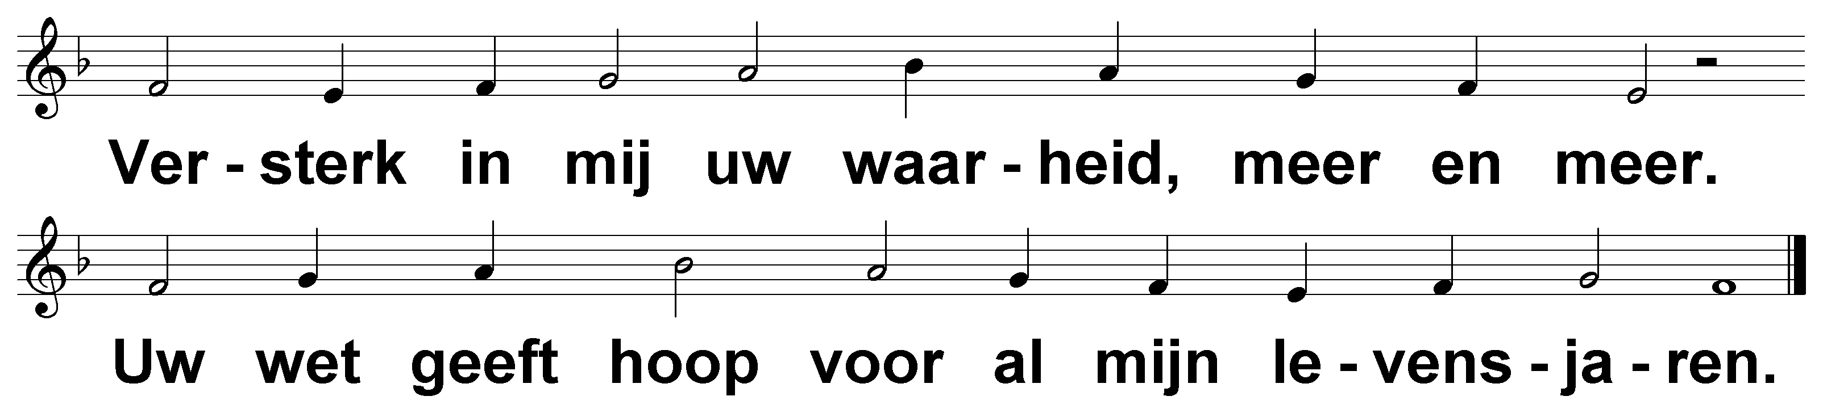
Psalm 119 (DNP) t. A.J. Molenaar, B. Vuijk; m. Genève 1551

Slide 23
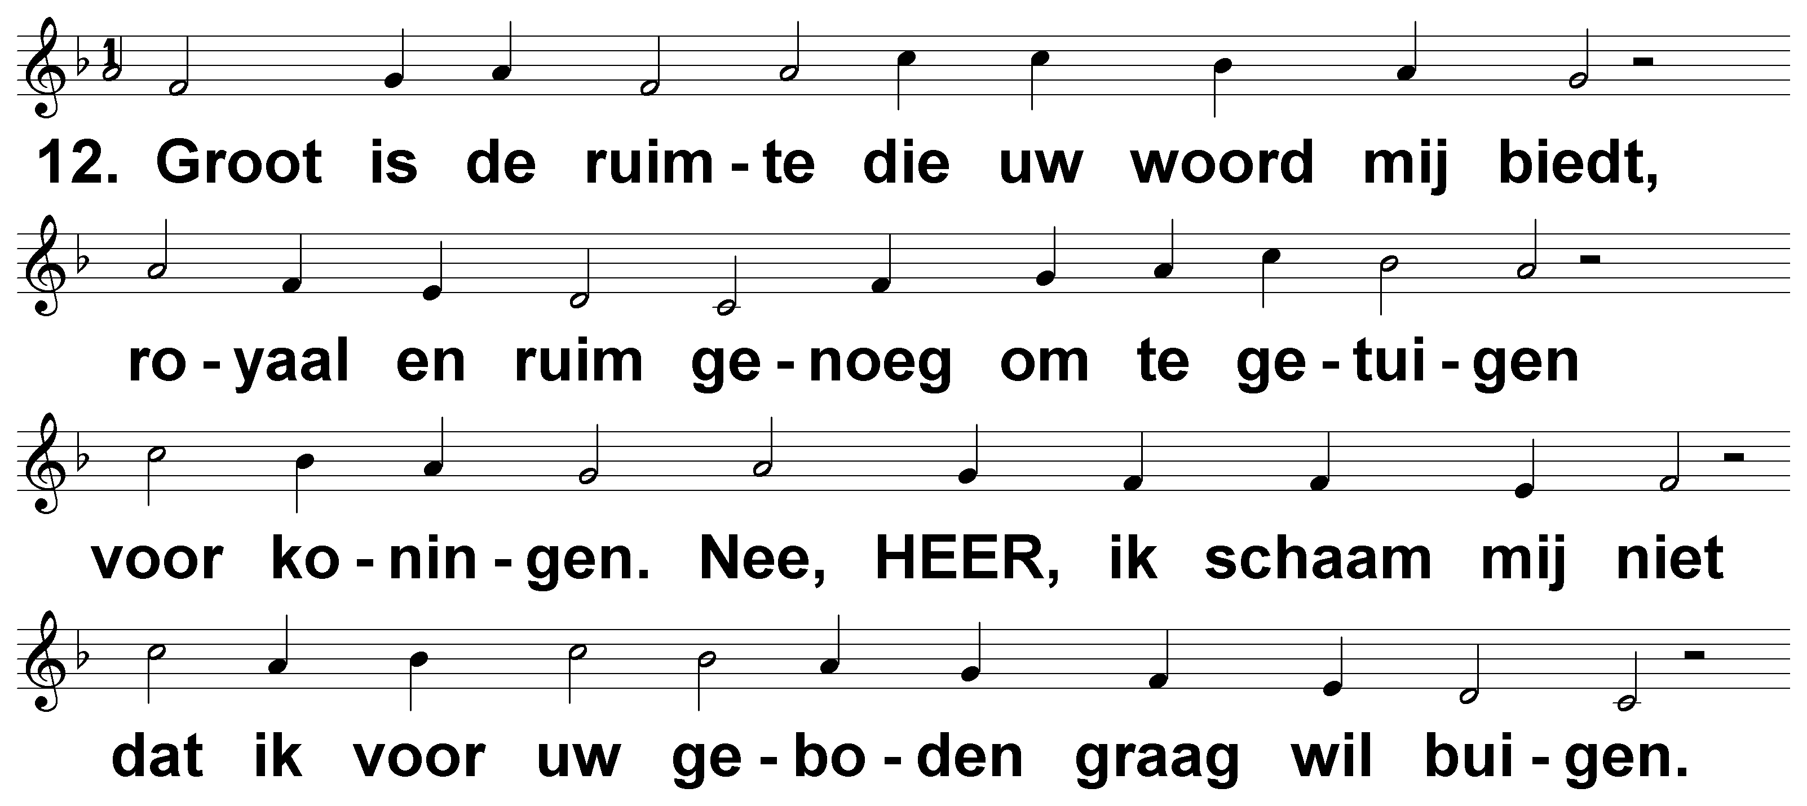
Psalm 119 (DNP) t. A.J. Molenaar, B. Vuijk; m. Genève 1551

Slide 24
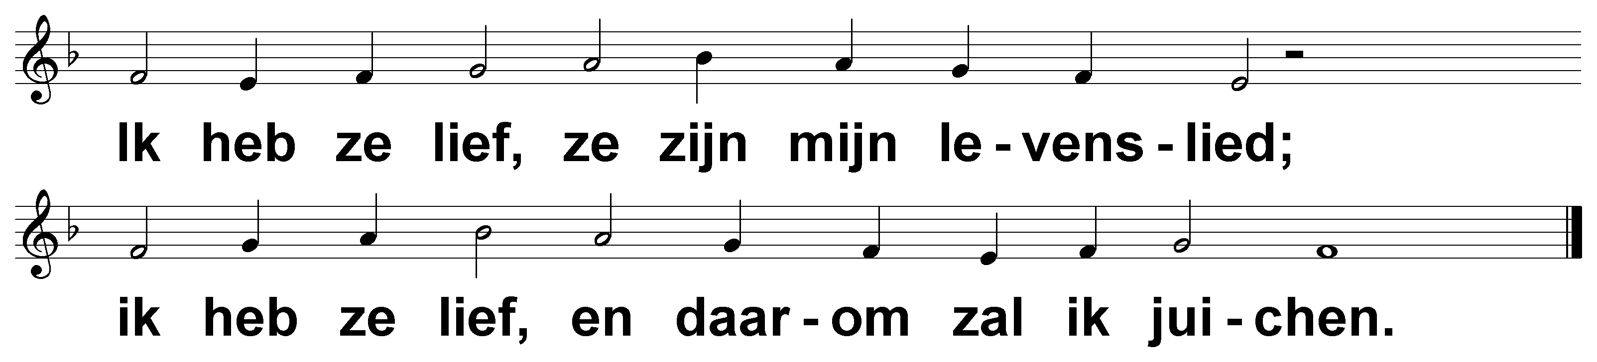
Psalm 119 (DNP) t. A.J. Molenaar, B. Vuijk; m. Genève 1551

Slide 25
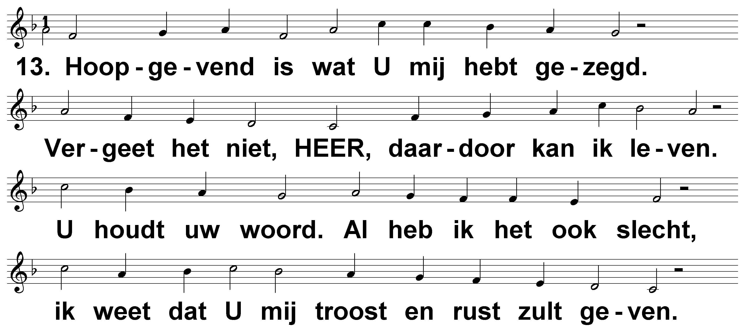
Psalm 119 (DNP) t. A.J. Molenaar, B. Vuijk; m. Genève 1551

Slide 26
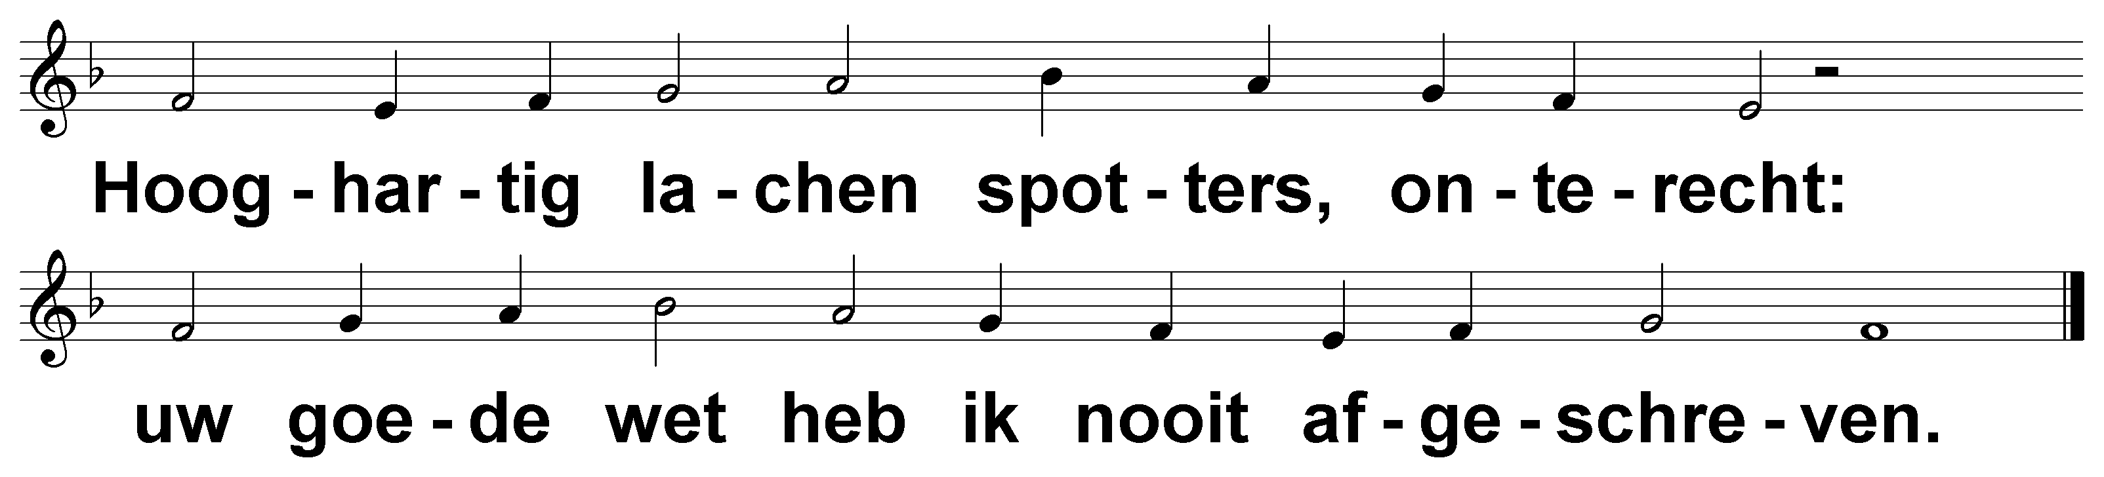
Psalm 119 (DNP) t. A.J. Molenaar, B. Vuijk; m. Genève 1551

Slide 27
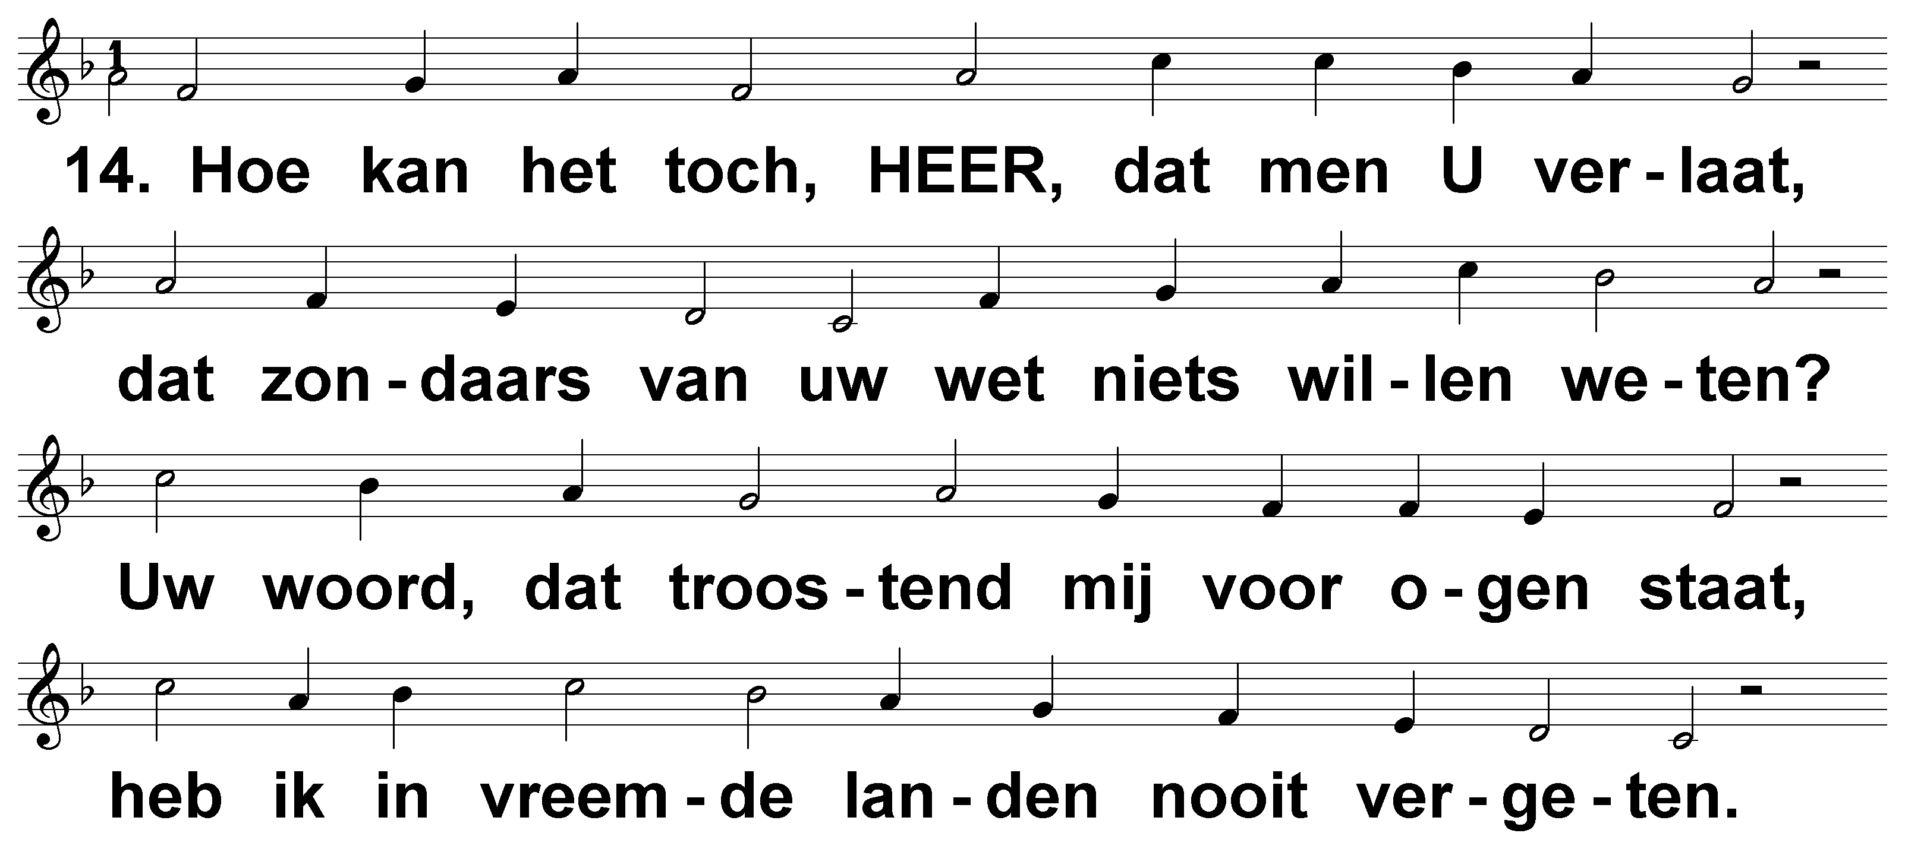
Psalm 119 (DNP) t. A.J. Molenaar, B. Vuijk; m. Genève 1551

Slide 28
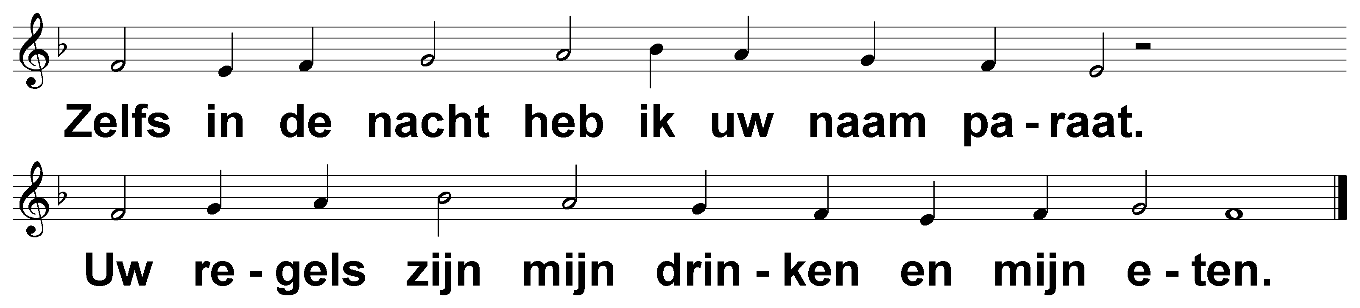
Psalm 119 (DNP) t. A.J. Molenaar, B. Vuijk; m. Genève 1551

Slide 29
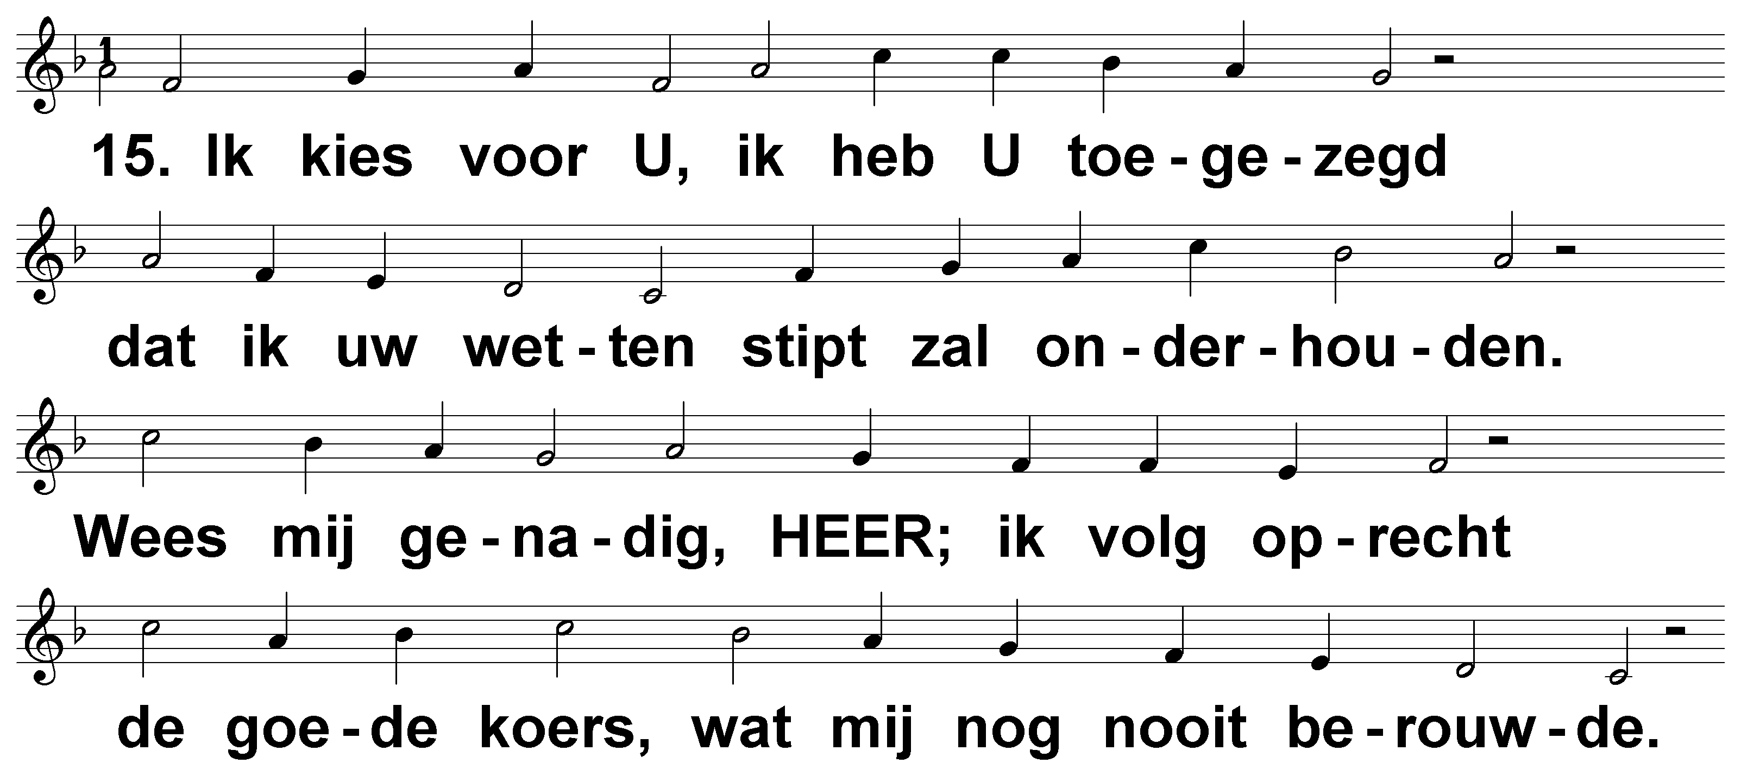
Psalm 119 (DNP) t. A.J. Molenaar, B. Vuijk; m. Genève 1551

Slide 30
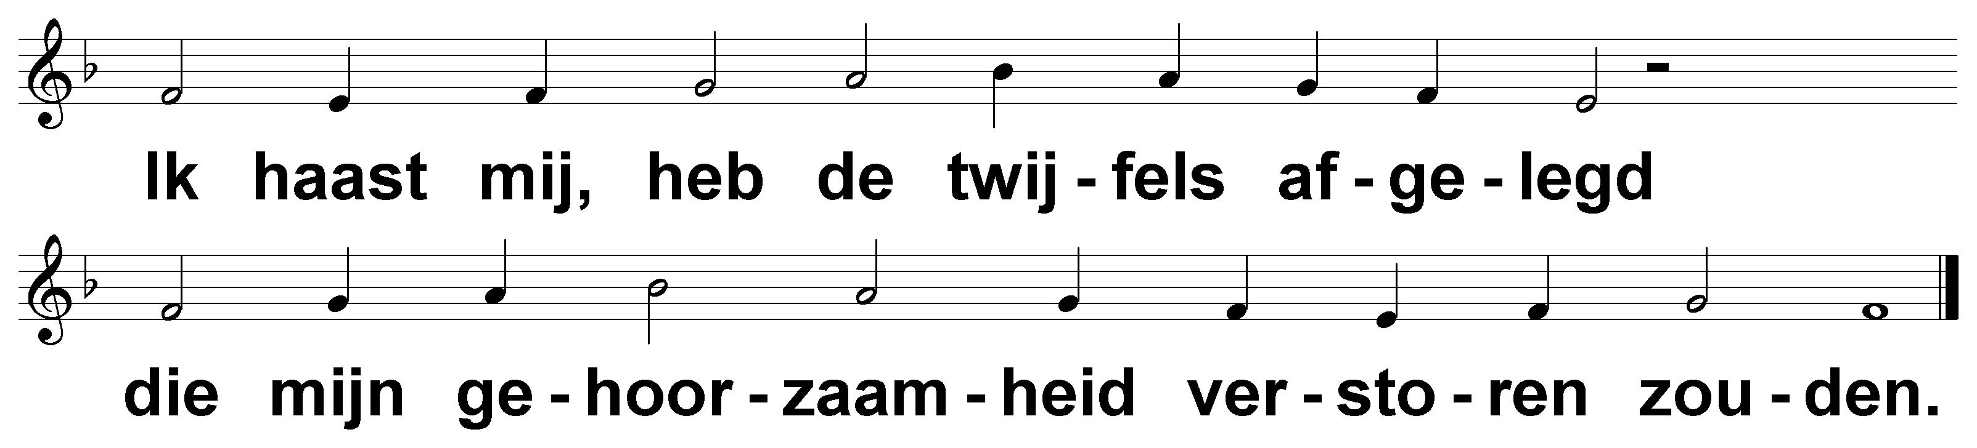
Psalm 119 (DNP) t. A.J. Molenaar, B. Vuijk; m. Genève 1551

Slide 31
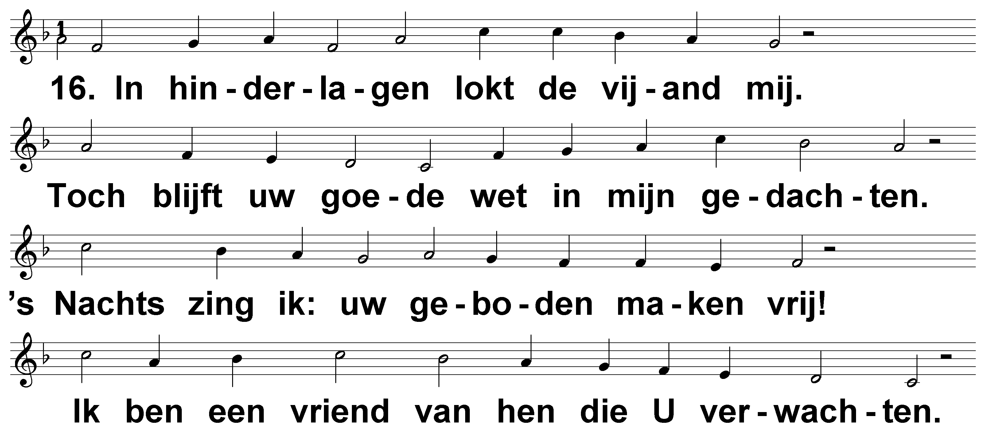
Psalm 119 (DNP) t. A.J. Molenaar, B. Vuijk; m. Genève 1551

Slide 32
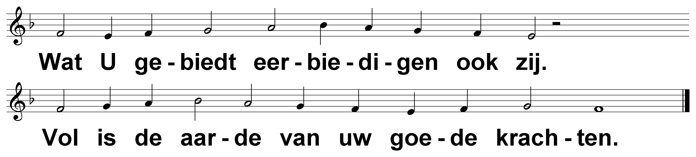
Psalm 119 (DNP) t. A.J. Molenaar, B. Vuijk; m. Genève 1551

Slide 33
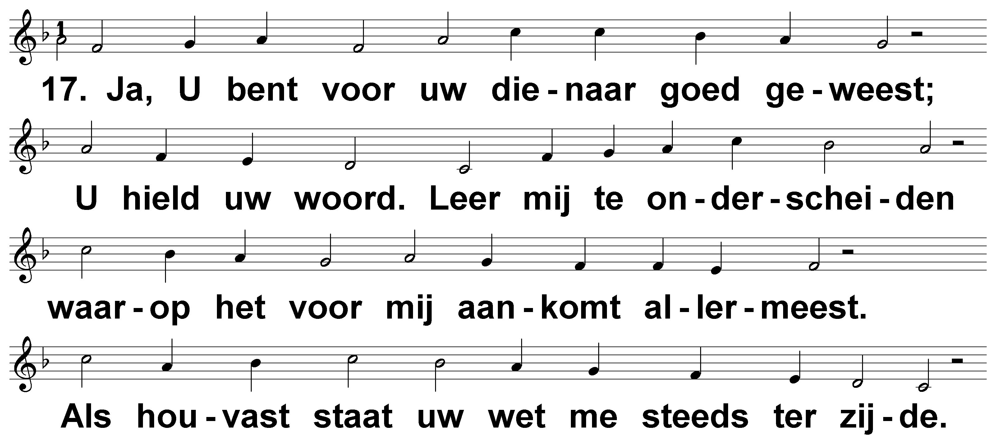
Psalm 119 (DNP) t. A.J. Molenaar, B. Vuijk; m. Genève 1551

Slide 34
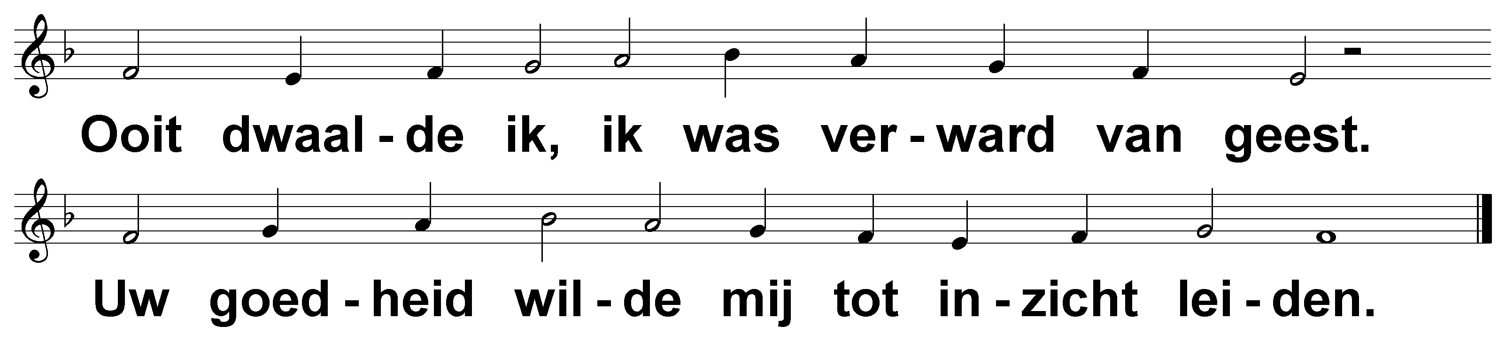
Psalm 119 (DNP) t. A.J. Molenaar, B. Vuijk; m. Genève 1551

Slide 35
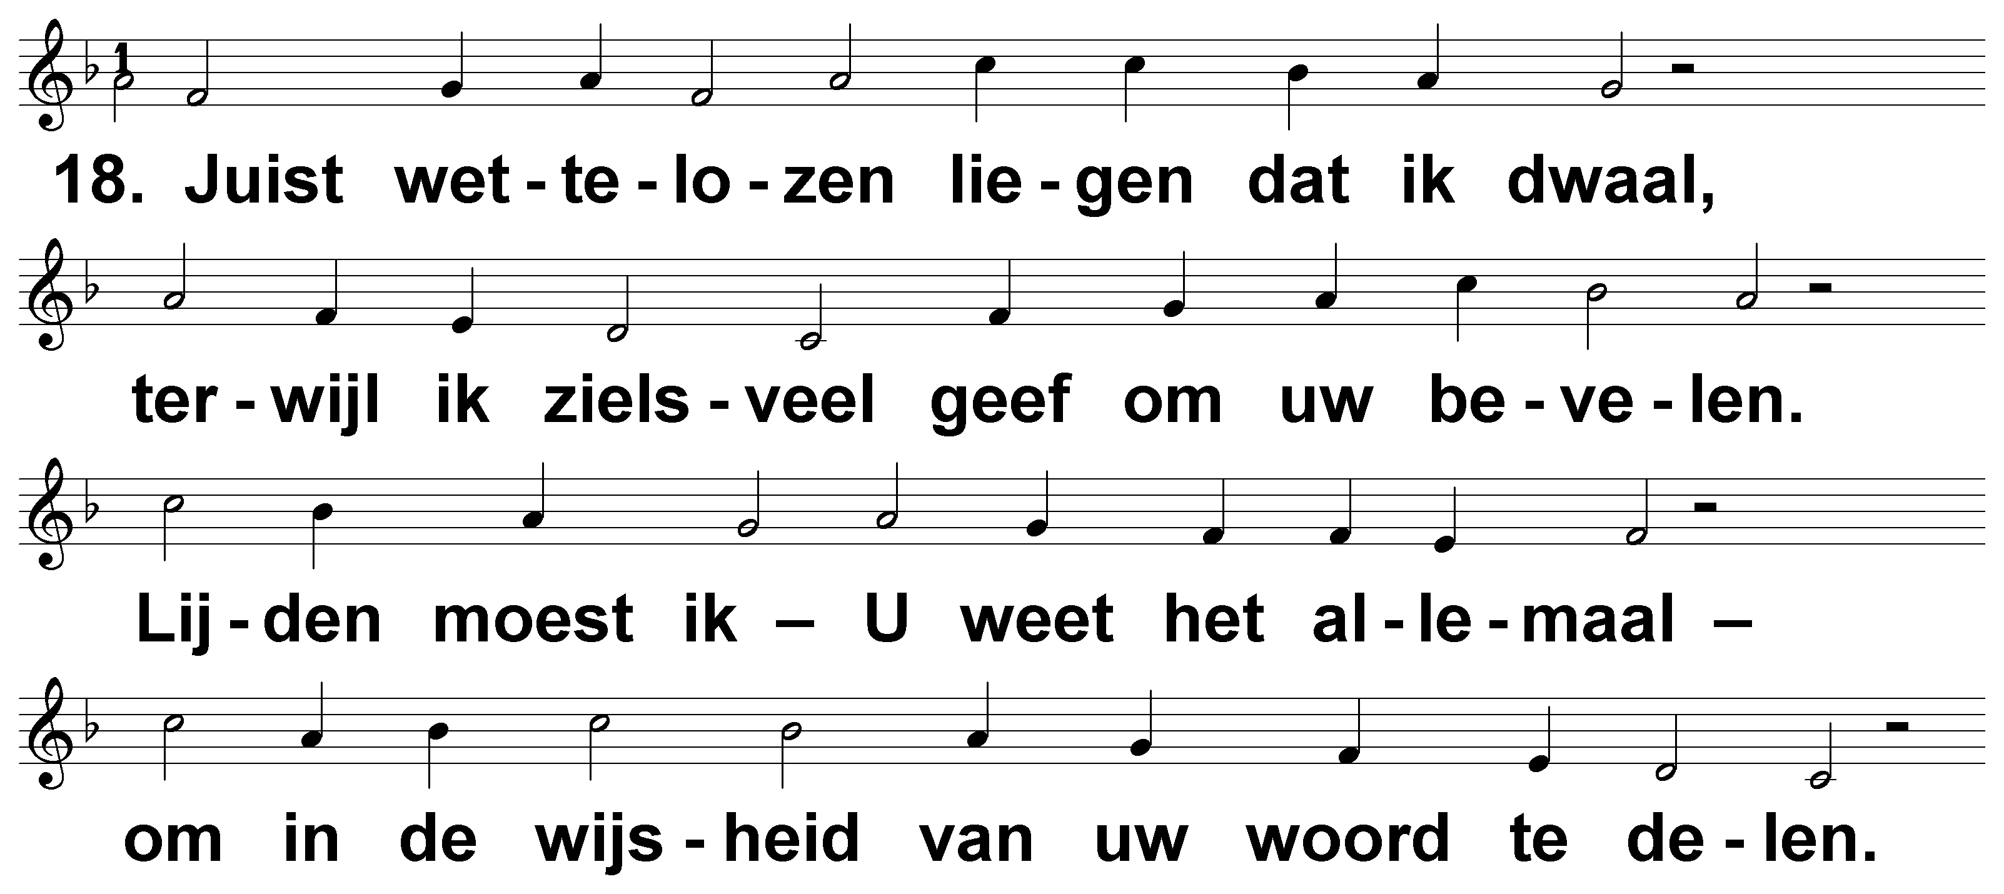
Psalm 119 (DNP) t. A.J. Molenaar, B. Vuijk; m. Genève 1551

Slide 36
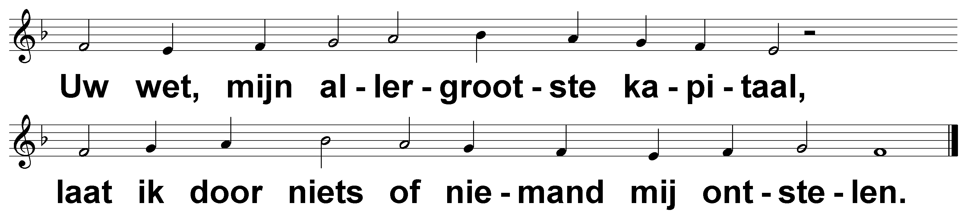
Psalm 119 (DNP) t. A.J. Molenaar, B. Vuijk; m. Genève 1551

Slide 37
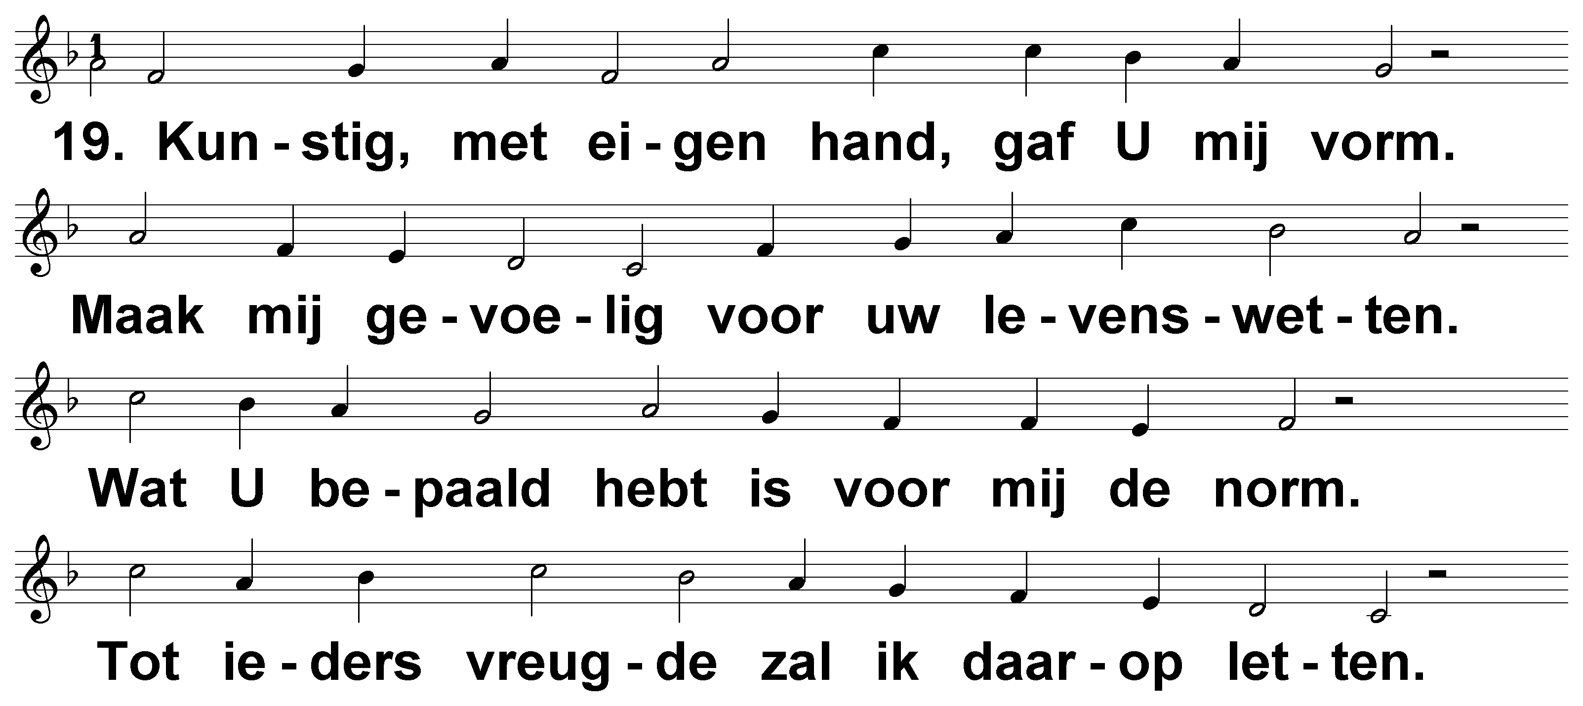
Psalm 119 (DNP) t. A.J. Molenaar, B. Vuijk; m. Genève 1551

Slide 38
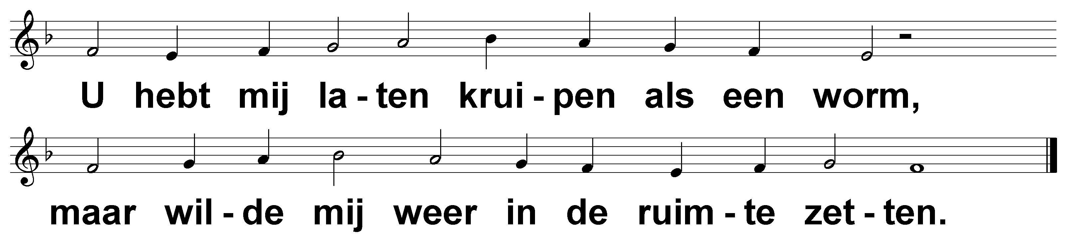
Psalm 119 (DNP) t. A.J. Molenaar, B. Vuijk; m. Genève 1551

Slide 39
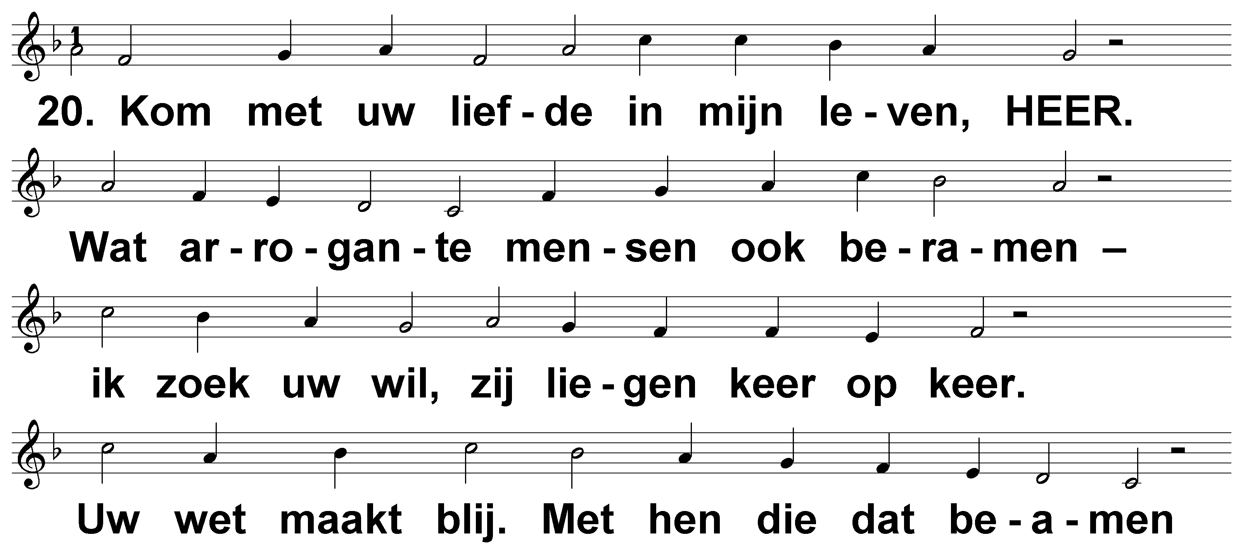
Psalm 119 (DNP) t. A.J. Molenaar, B. Vuijk; m. Genève 1551

Slide 40
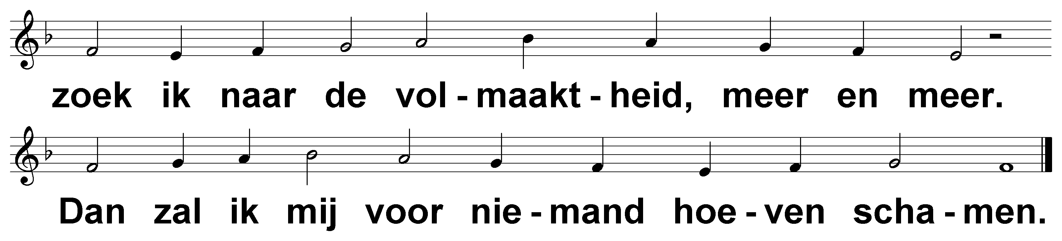
Psalm 119 (DNP) t. A.J. Molenaar, B. Vuijk; m. Genève 1551

Slide 41
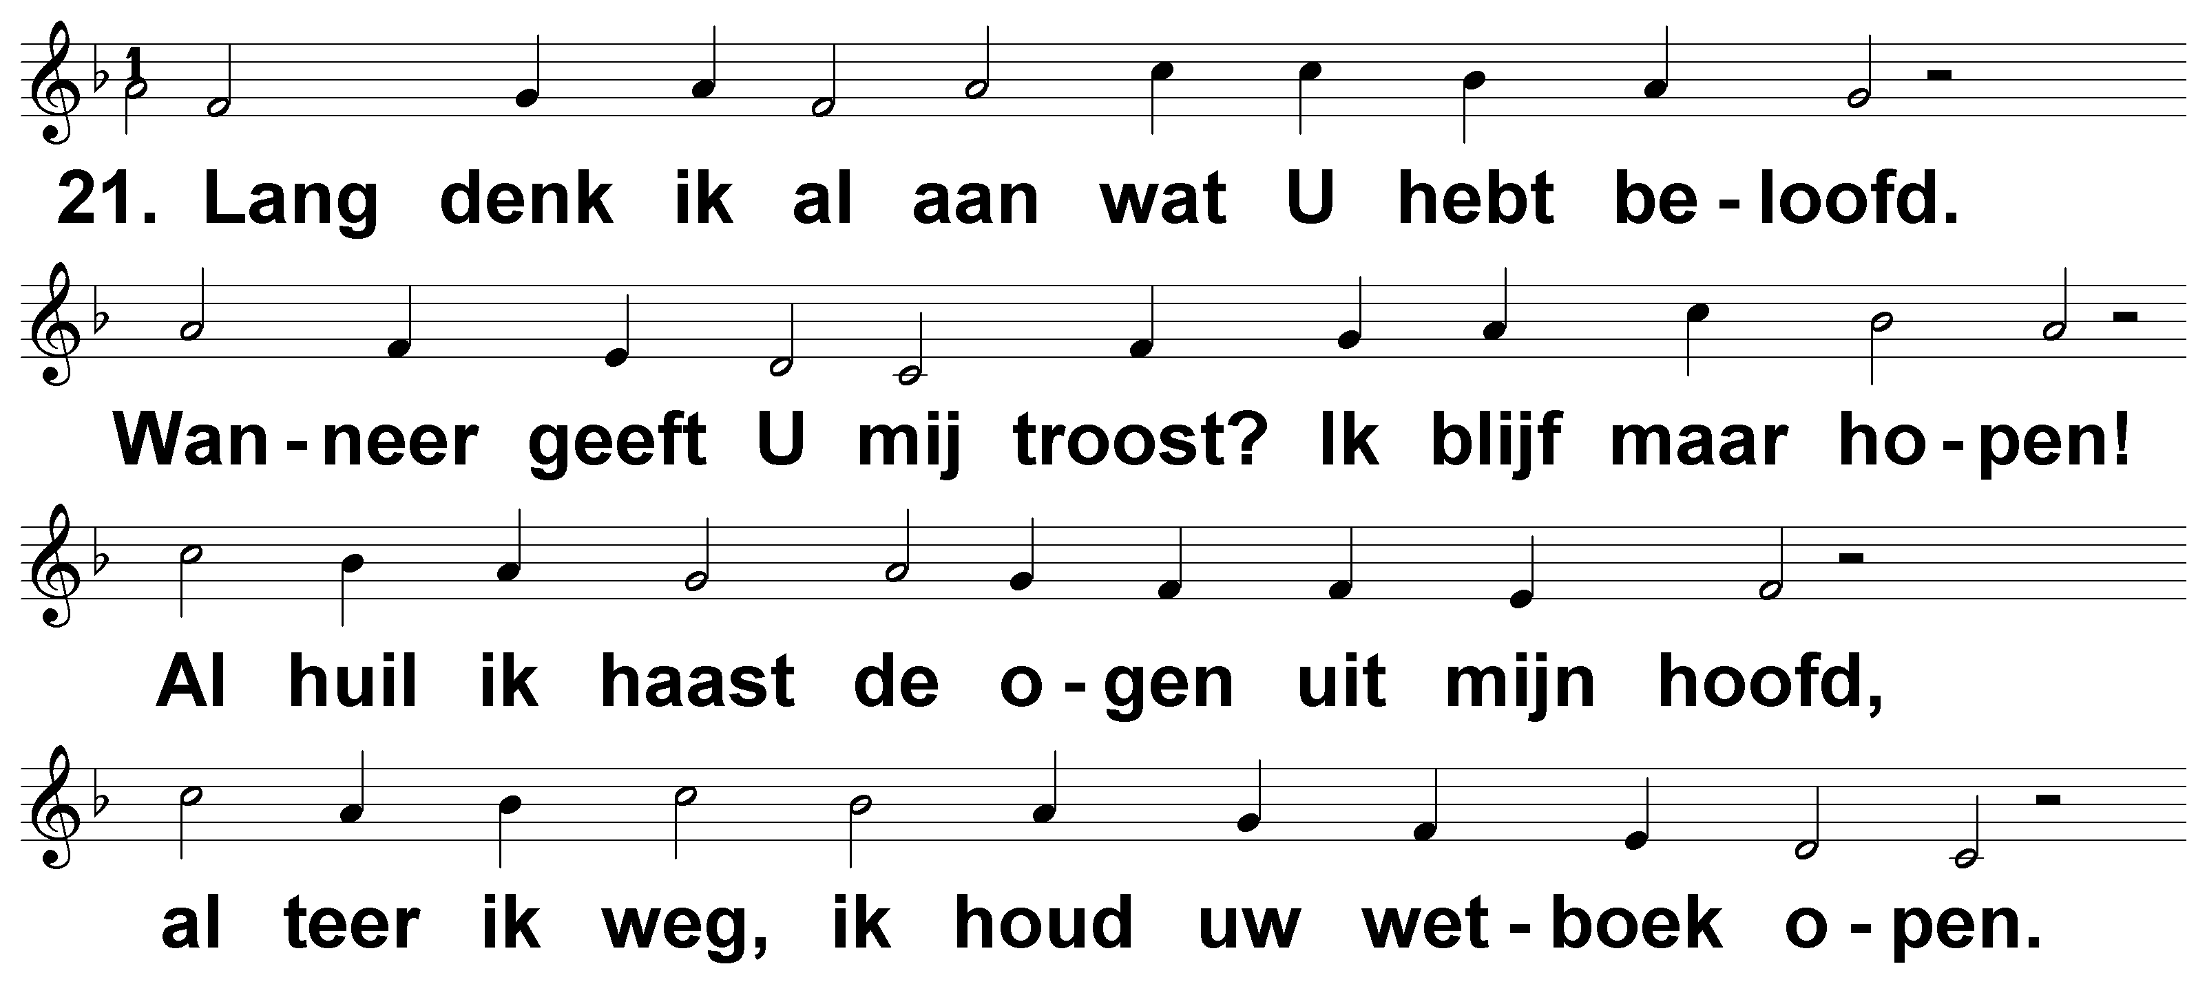
Psalm 119 (DNP) t. A.J. Molenaar, B. Vuijk; m. Genève 1551

Slide 42
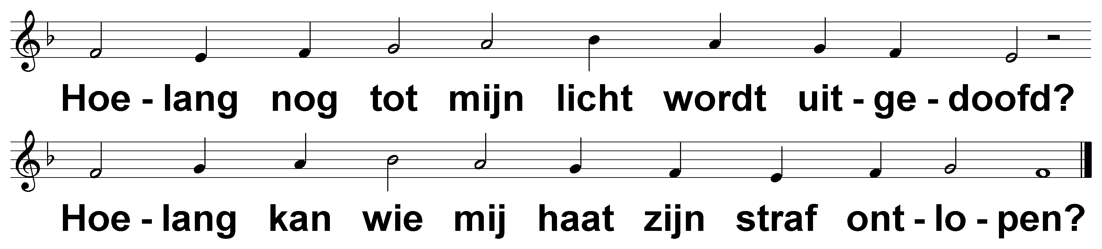
Psalm 119 (DNP) t. A.J. Molenaar, B. Vuijk; m. Genève 1551

Slide 43
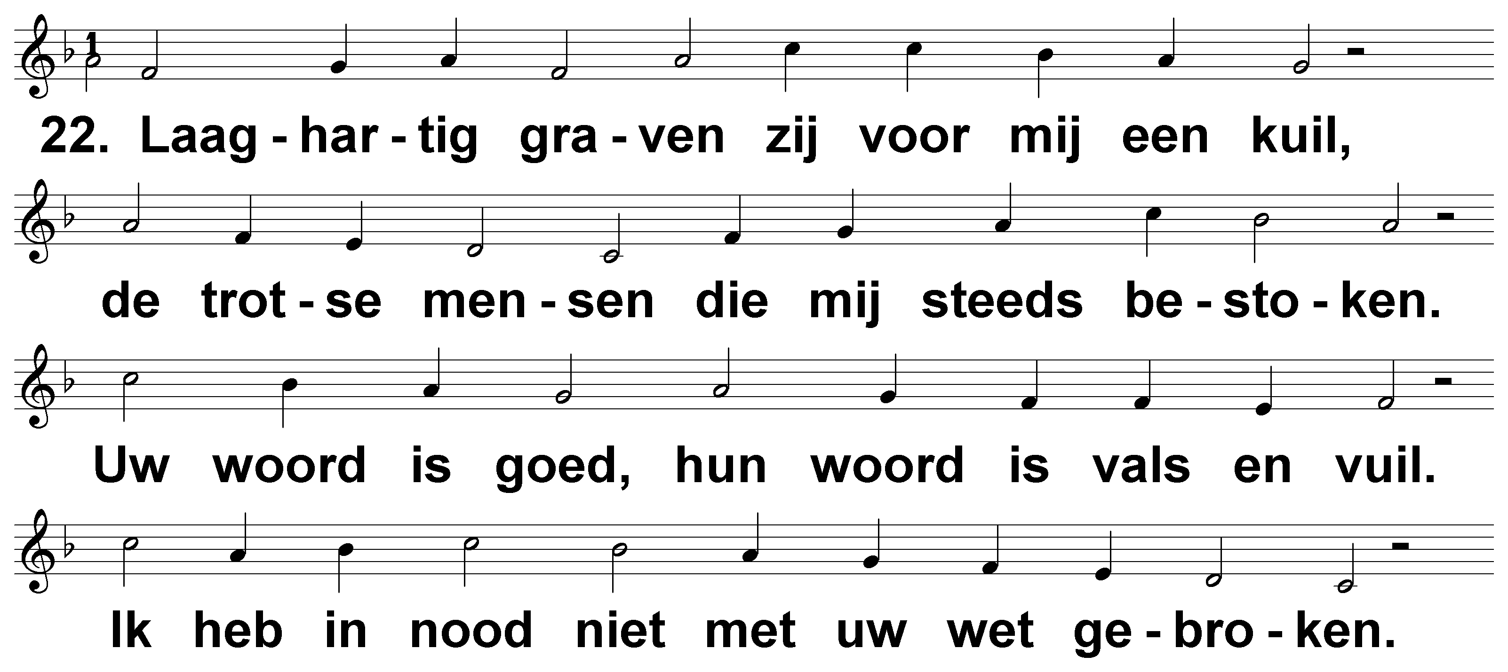
Psalm 119 (DNP) t. A.J. Molenaar, B. Vuijk; m. Genève 1551

Slide 44
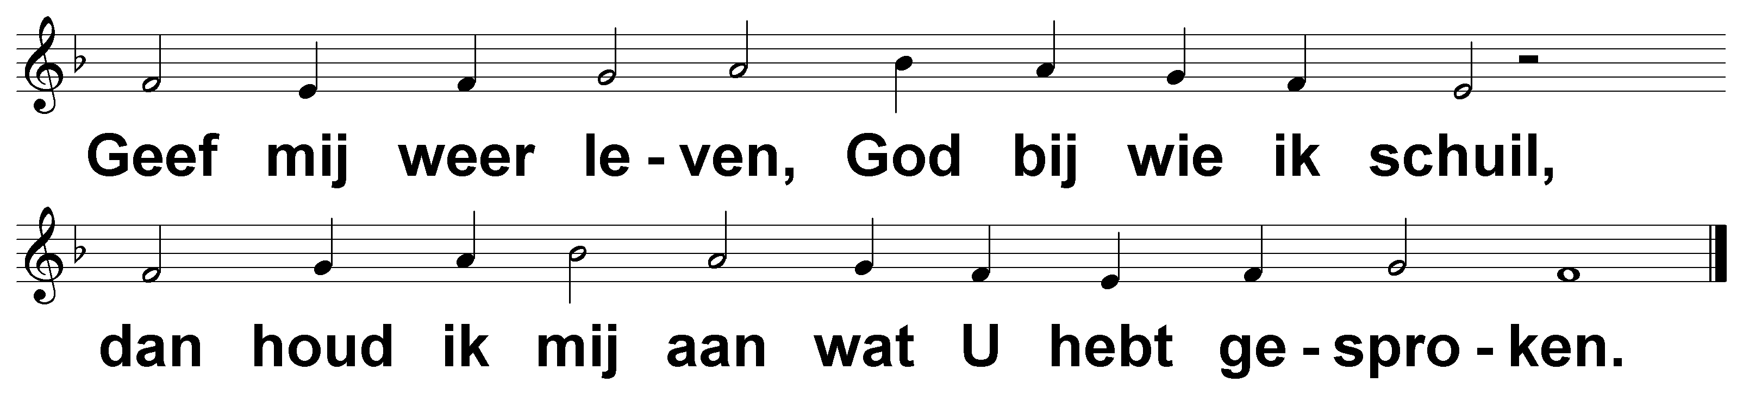
Psalm 119 (DNP) t. A.J. Molenaar, B. Vuijk; m. Genève 1551

Slide 45
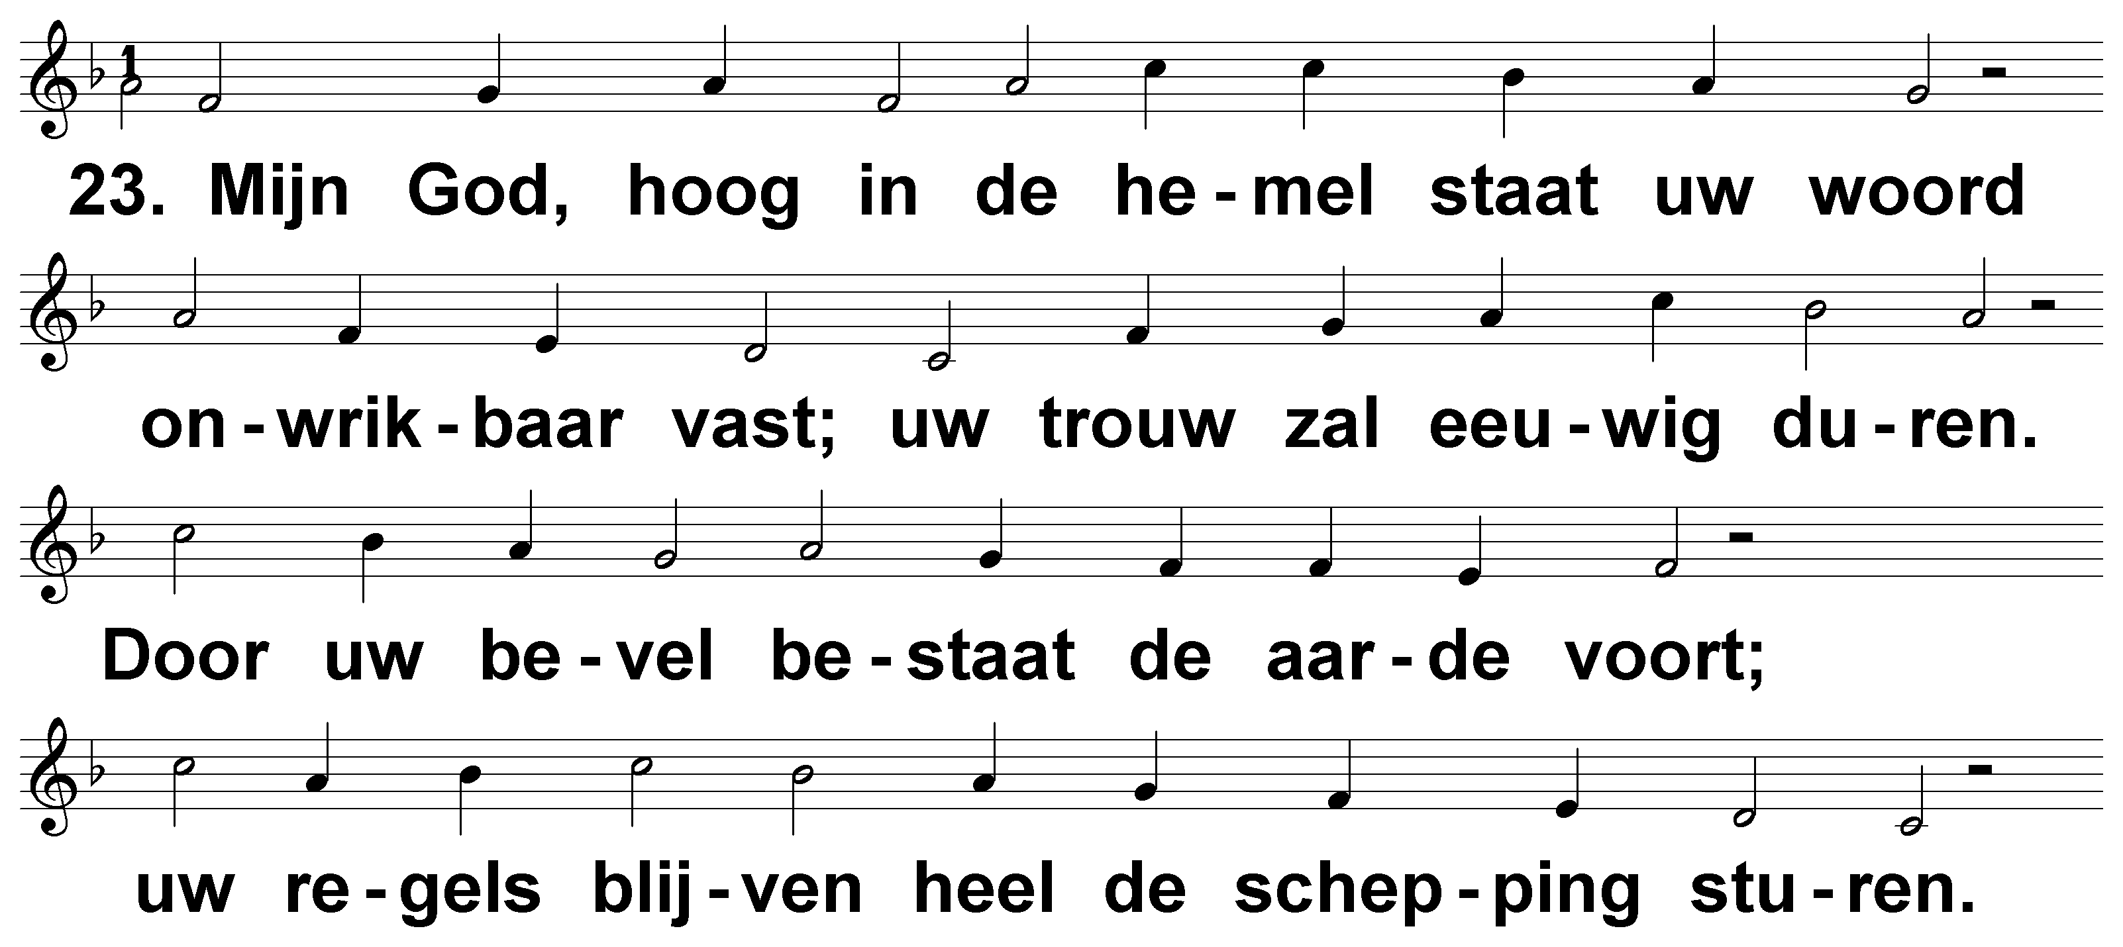
Psalm 119 (DNP) t. A.J. Molenaar, B. Vuijk; m. Genève 1551

Slide 46
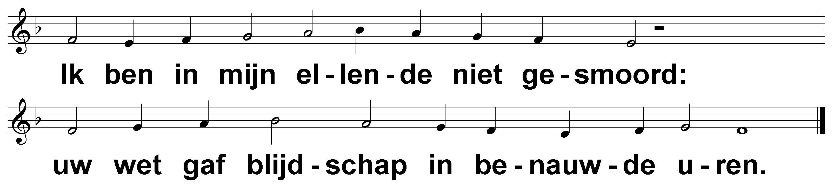
Psalm 119 (DNP) t. A.J. Molenaar, B. Vuijk; m. Genève 1551

Slide 47
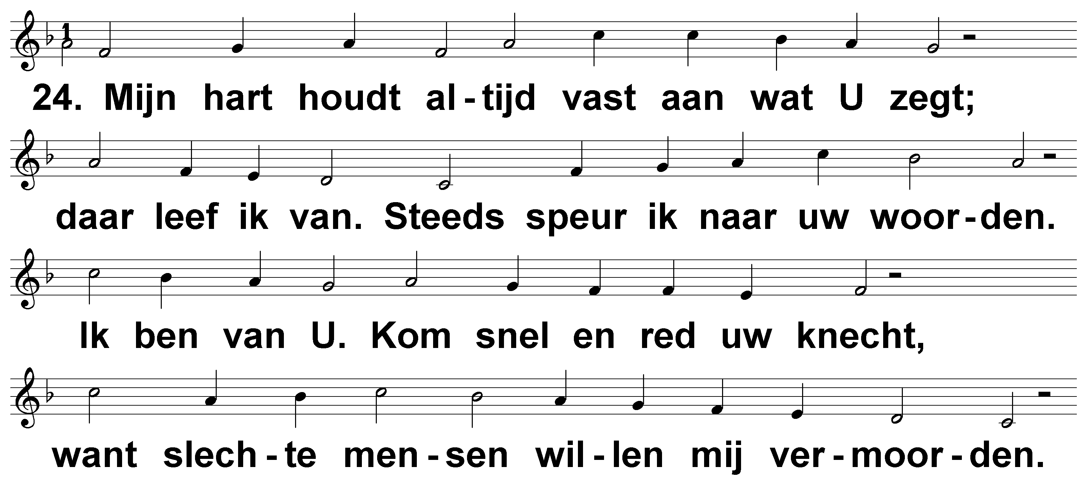
Psalm 119 (DNP) t. A.J. Molenaar, B. Vuijk; m. Genève 1551

Slide 48
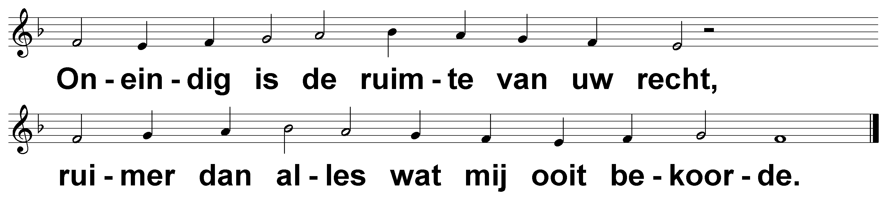
Psalm 119 (DNP) t. A.J. Molenaar, B. Vuijk; m. Genève 1551

Slide 49
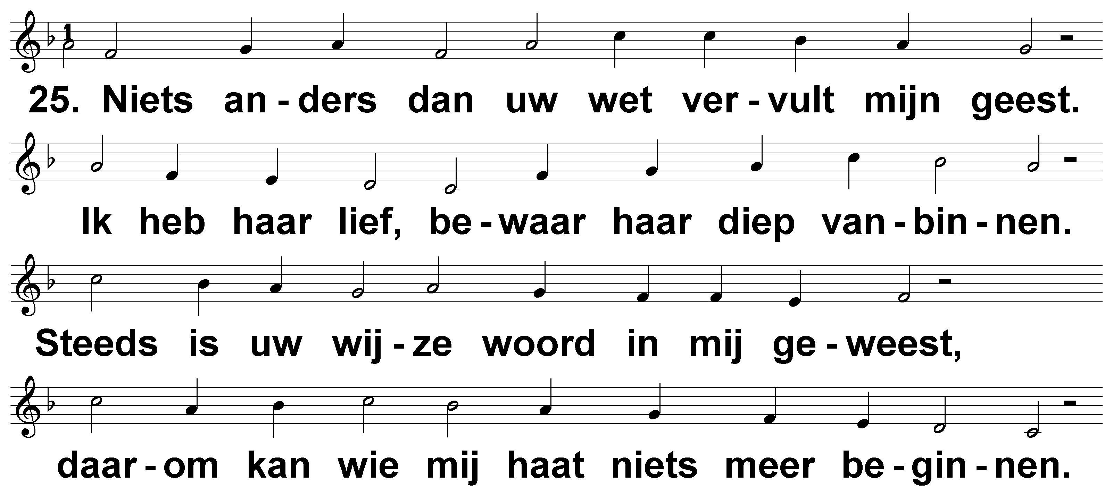
Psalm 119 (DNP) t. A.J. Molenaar, B. Vuijk; m. Genève 1551

Slide 50
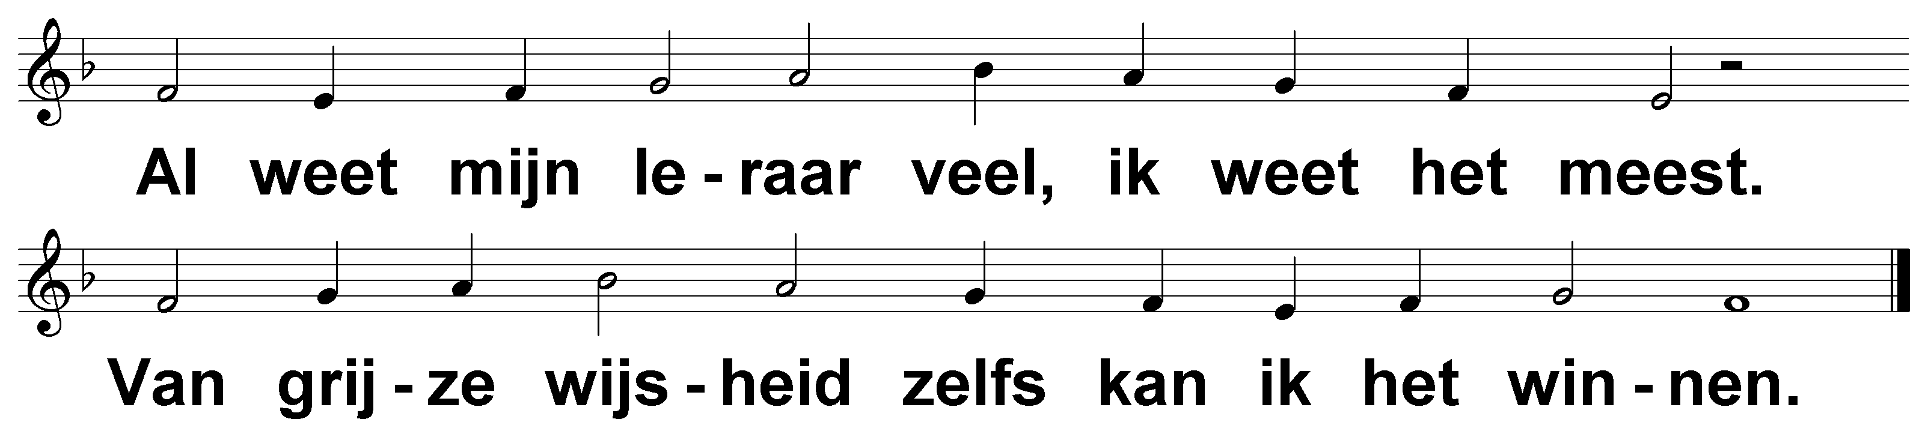
Psalm 119 (DNP) t. A.J. Molenaar, B. Vuijk; m. Genève 1551

Slide 51

Psalm 119 (DNP) t. A.J. Molenaar, B. Vuijk; m. Genève 1551

Slide 52

Psalm 119 (DNP) t. A.J. Molenaar, B. Vuijk; m. Genève 1551

Slide 53

Psalm 119 (DNP) t. A.J. Molenaar, B. Vuijk; m. Genève 1551

Slide 54

Psalm 119 (DNP) t. A.J. Molenaar, B. Vuijk; m. Genève 1551

Slide 55

Psalm 119 (DNP) t. A.J. Molenaar, B. Vuijk; m. Genève 1551

Slide 56

Psalm 119 (DNP) t. A.J. Molenaar, B. Vuijk; m. Genève 1551

Slide 57

Psalm 119 (DNP) t. A.J. Molenaar, B. Vuijk; m. Genève 1551

Slide 58

Psalm 119 (DNP) t. A.J. Molenaar, B. Vuijk; m. Genève 1551

Slide 59

Psalm 119 (DNP) t. A.J. Molenaar, B. Vuijk; m. Genève 1551

Slide 60

Psalm 119 (DNP) t. A.J. Molenaar, B. Vuijk; m. Genève 1551

Slide 61

Psalm 119 (DNP) t. A.J. Molenaar, B. Vuijk; m. Genève 1551

Slide 62

Psalm 119 (DNP) t. A.J. Molenaar, B. Vuijk; m. Genève 1551

Slide 63

Psalm 119 (DNP) t. A.J. Molenaar, B. Vuijk; m. Genève 1551

Slide 64

Psalm 119 (DNP) t. A.J. Molenaar, B. Vuijk; m. Genève 1551

Slide 65

Psalm 119 (DNP) t. A.J. Molenaar, B. Vuijk; m. Genève 1551

Slide 66

Psalm 119 (DNP) t. A.J. Molenaar, B. Vuijk; m. Genève 1551

Slide 67

Psalm 119 (DNP) t. A.J. Molenaar, B. Vuijk; m. Genève 1551

Slide 68

Psalm 119 (DNP) t. A.J. Molenaar, B. Vuijk; m. Genève 1551

Slide 69

Psalm 119 (DNP) t. A.J. Molenaar, B. Vuijk; m. Genève 1551

Slide 70

Psalm 119 (DNP) t. A.J. Molenaar, B. Vuijk; m. Genève 1551

Slide 71

Psalm 119 (DNP) t. A.J. Molenaar, B. Vuijk; m. Genève 1551

Slide 72

Psalm 119 (DNP) t. A.J. Molenaar, B. Vuijk; m. Genève 1551

Slide 73

Psalm 119 (DNP) t. A.J. Molenaar, B. Vuijk; m. Genève 1551

Slide 74

Psalm 119 (DNP) t. A.J. Molenaar, B. Vuijk; m. Genève 1551

Slide 75

Psalm 119 (DNP) t. A.J. Molenaar, B. Vuijk; m. Genève 1551

Slide 76

Psalm 119 (DNP) t. A.J. Molenaar, B. Vuijk; m. Genève 1551

Slide 77

Psalm 119 (DNP) t. A.J. Molenaar, B. Vuijk; m. Genève 1551

Slide 78

Psalm 119 (DNP) t. A.J. Molenaar, B. Vuijk; m. Genève 1551

Slide 79

Psalm 119 (DNP) t. A.J. Molenaar, B. Vuijk; m. Genève 1551

Slide 80

Psalm 119 (DNP) t. A.J. Molenaar, B. Vuijk; m. Genève 1551

Slide 81

Psalm 119 (DNP) t. A.J. Molenaar, B. Vuijk; m. Genève 1551

Slide 82

Psalm 119 (DNP) t. A.J. Molenaar, B. Vuijk; m. Genève 1551

Slide 83

Psalm 119 (DNP) t. A.J. Molenaar, B. Vuijk; m. Genève 1551

Slide 84

Psalm 119 (DNP) t. A.J. Molenaar, B. Vuijk; m. Genève 1551

Slide 85

Psalm 119 (DNP) t. A.J. Molenaar, B. Vuijk; m. Genève 1551

Slide 86

Psalm 119 (DNP) t. A.J. Molenaar, B. Vuijk; m. Genève 1551

Slide 87

Psalm 119 (DNP) t. A.J. Molenaar, B. Vuijk; m. Genève 1551

Slide 88

Psalm 119 (DNP) t. A.J. Molenaar, B. Vuijk; m. Genève 1551

